Slide 1
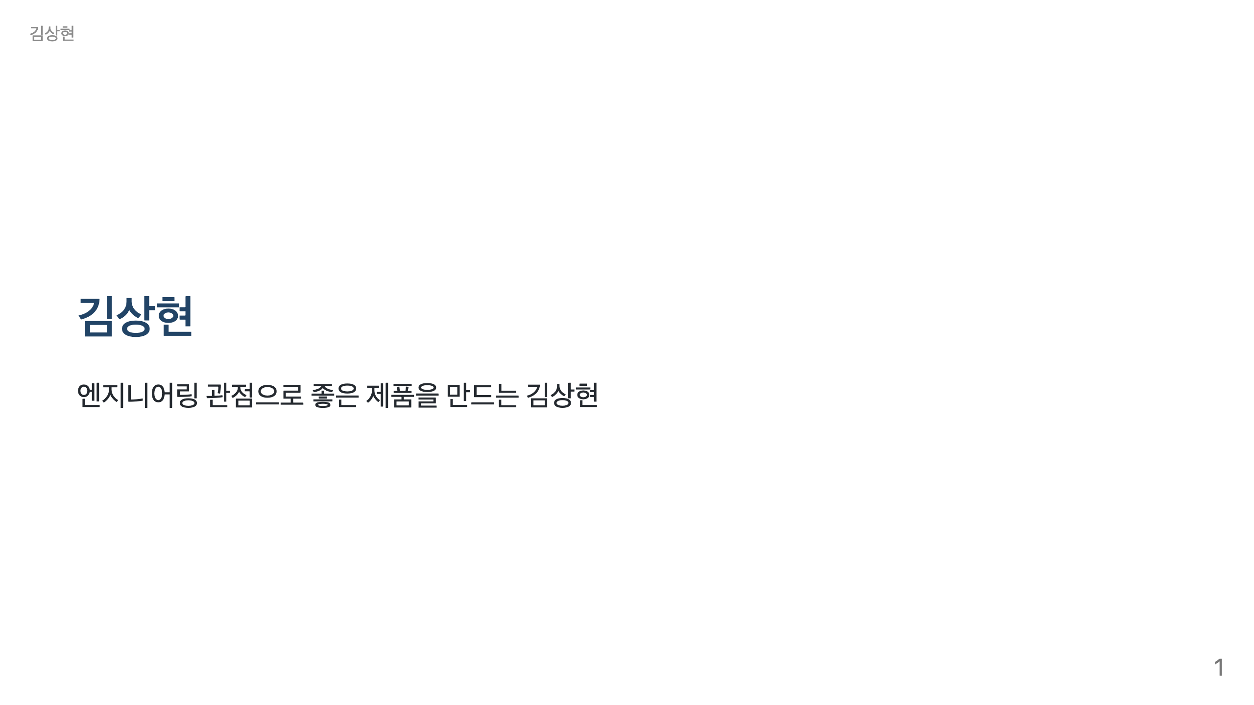
Notes:
제한 조건
발표 시간: 15분,
허용 매체: PPT, PDF, Notion, Github
내용
- 자기소개
- 프로젝트 수행경력
- 역량
- 등

Slide 2
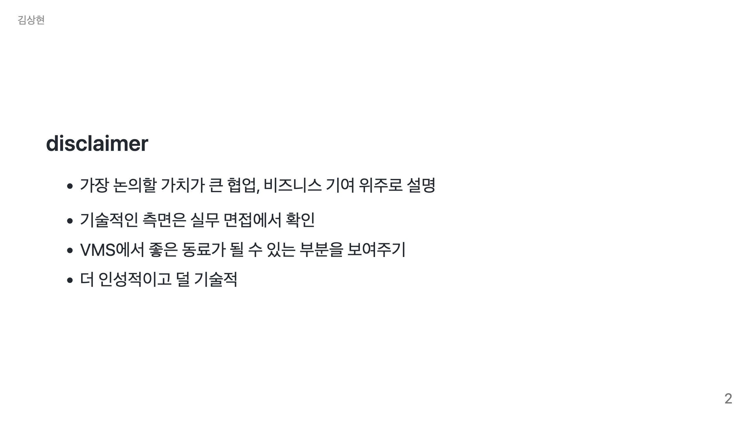
Notes:
기술적인 깊이는 실무 면접에서 확인했습니다.
좋은 동료가 될 수 있을지 보여주고자 합니다.
그래서 더 인성적이고 덜 기술적입니다. Green flag도 볼 수 있지만 Red flag를 숨기려고 하지는 않겠습니다. 문제는 조기에 공유하고 감당가능한지 확인하게 공유하겠습니다.

Slide 3
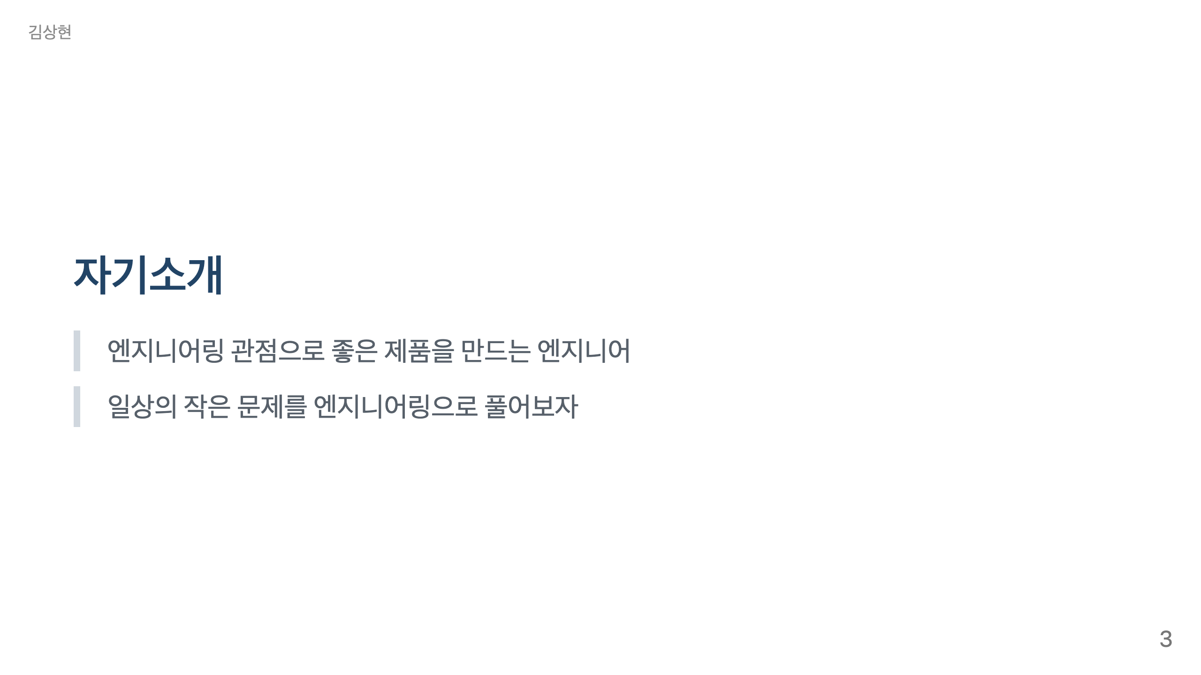
Notes:
저의 모토입니다.
엔지니어링 관점으로 좋은 제품을 만드는 엔지니어
일상의 작은 문제를 엔지니어링으로 풀어보자

Slide 4
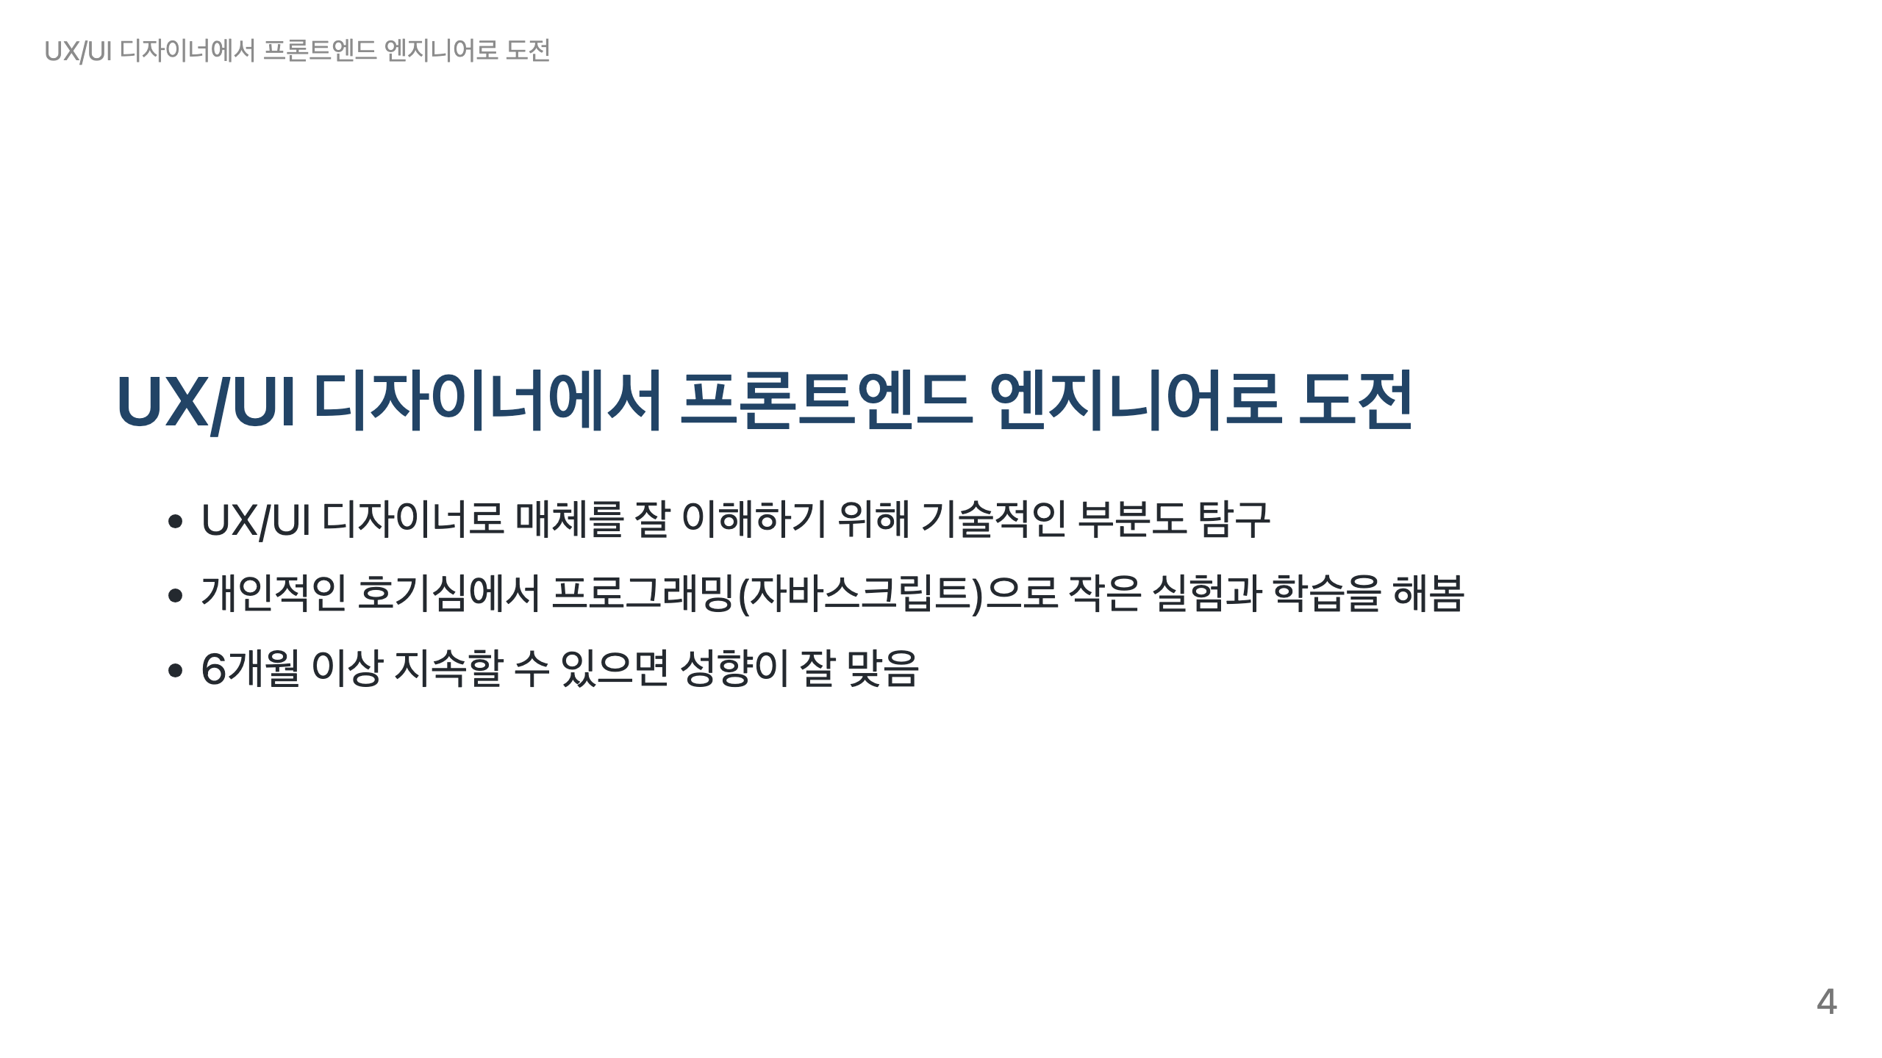
Notes:
대본
디자인 할 때 매체의 제약을 잘 이해하기 위해서 기술적인 부분을 탐구하기 시작했습니다. 개인적으로 작은 스크립트도 작성해보는 경험도 했습니다.
스스로 늦게 성향을 발견했습니다.

Slide 5
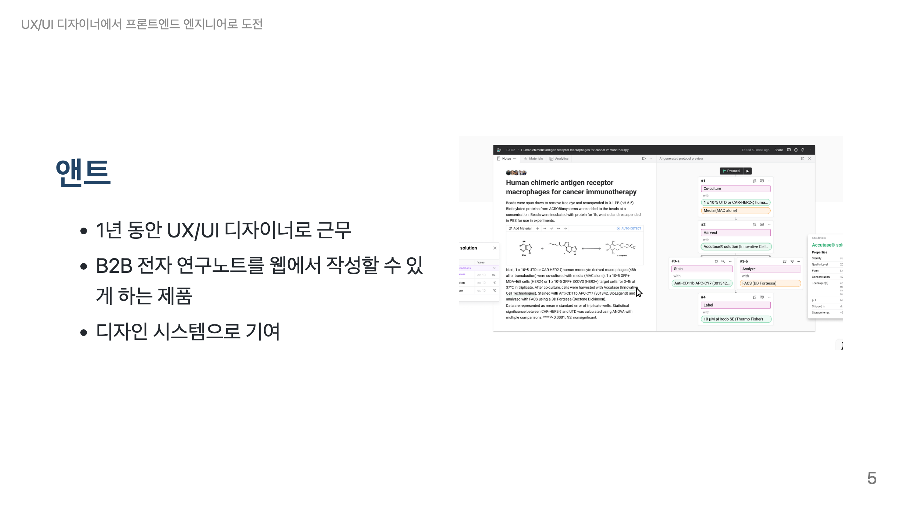
Notes:
합격하면 저의 팔자가 B2B, 디지털 전환과 관련이 많은 것 같습니다.
전자연구 노트를 만드는 회사입니다. 퇴사하고 1년가까이 지나서 제품이 많이 바뀌었을 것입니다.
포커스가 화학에 가깝습니다. 물질과 물질에 처리를 어떤 비율과 어떤 순서로 하는지 UI로 PM과 디자이너가 함께 고민했습니다. 전자 서명, 논문 인용 등 부가적인 기능도 있습니다.
저는 디자인 시스템으로 기여를 많이 했습니다. 그외 서브에 해당하는 부분을 디자인했습니다. UX/UI 디자인 업무 중에서 기술적인 성향이 강한 업무 종류가 성향에 잘 맞았습니다.
여기서 어려웠던 점은 2가지 관점으로 볼 수 있습니다. 조직이 어려운 점과 개인적으로 어려웠던 것들이 있었습니다.
먼저 조직차원에서는 UI적인 트레이드 오프가 많았습니다. 읽기 쉬우면 편집이 어렵고 편집이 쉬우면 읽기 어려웠습니다.
개인적으로 어려웠던 것은 1.0까지 워터폴 방식에서 애자일 방식으로 전환하면서 적응력이 부족했습니다. 동료들보다 적응이 느렸습니다. 당시 제가 역량이 부족했고 상충하는 요구사항을 처리하는 것이 어려웠던 것이 어려웠습니다. 재량이 있다고 했는데 재량이 있으면 역량이 있었어야 하는데 역량이 부족했던 모습을 너무 많이 보여줬습니다.
배운 것은 절대 신뢰를 깨지말아야 합니다. 깨진 실력은 다시 회복하기 어렵습니다. 실력이 있어도 신뢰할 수 없으면 재량이 없습니다.

Slide 6
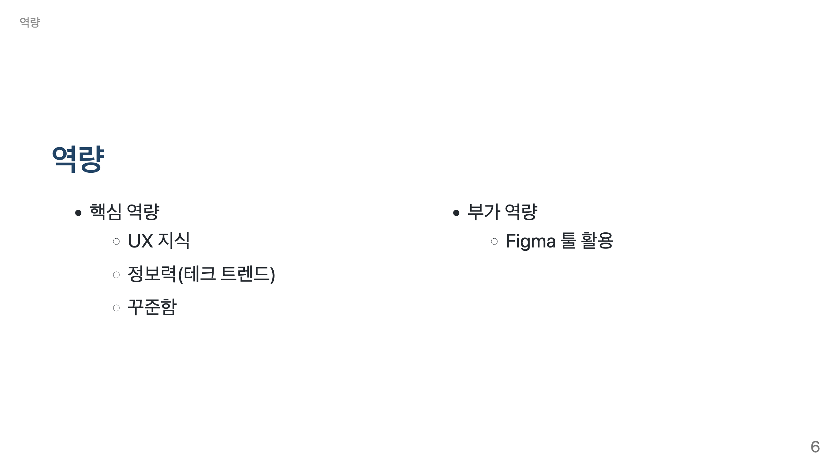
Notes:
저는 프론트엔드 엔지니어로서 비즈니스 문제를 정의할 때 사용자 경험으로 정의하고 엔지니어링으로 해결을 시도합니다.
많은 엔지니어가 성능 통신과 랜더링관점으로 많이 문제를 정의하고 풀어봅니다. 저는 차원을 사용자 경험으로 바꿨습니다.

Slide 7
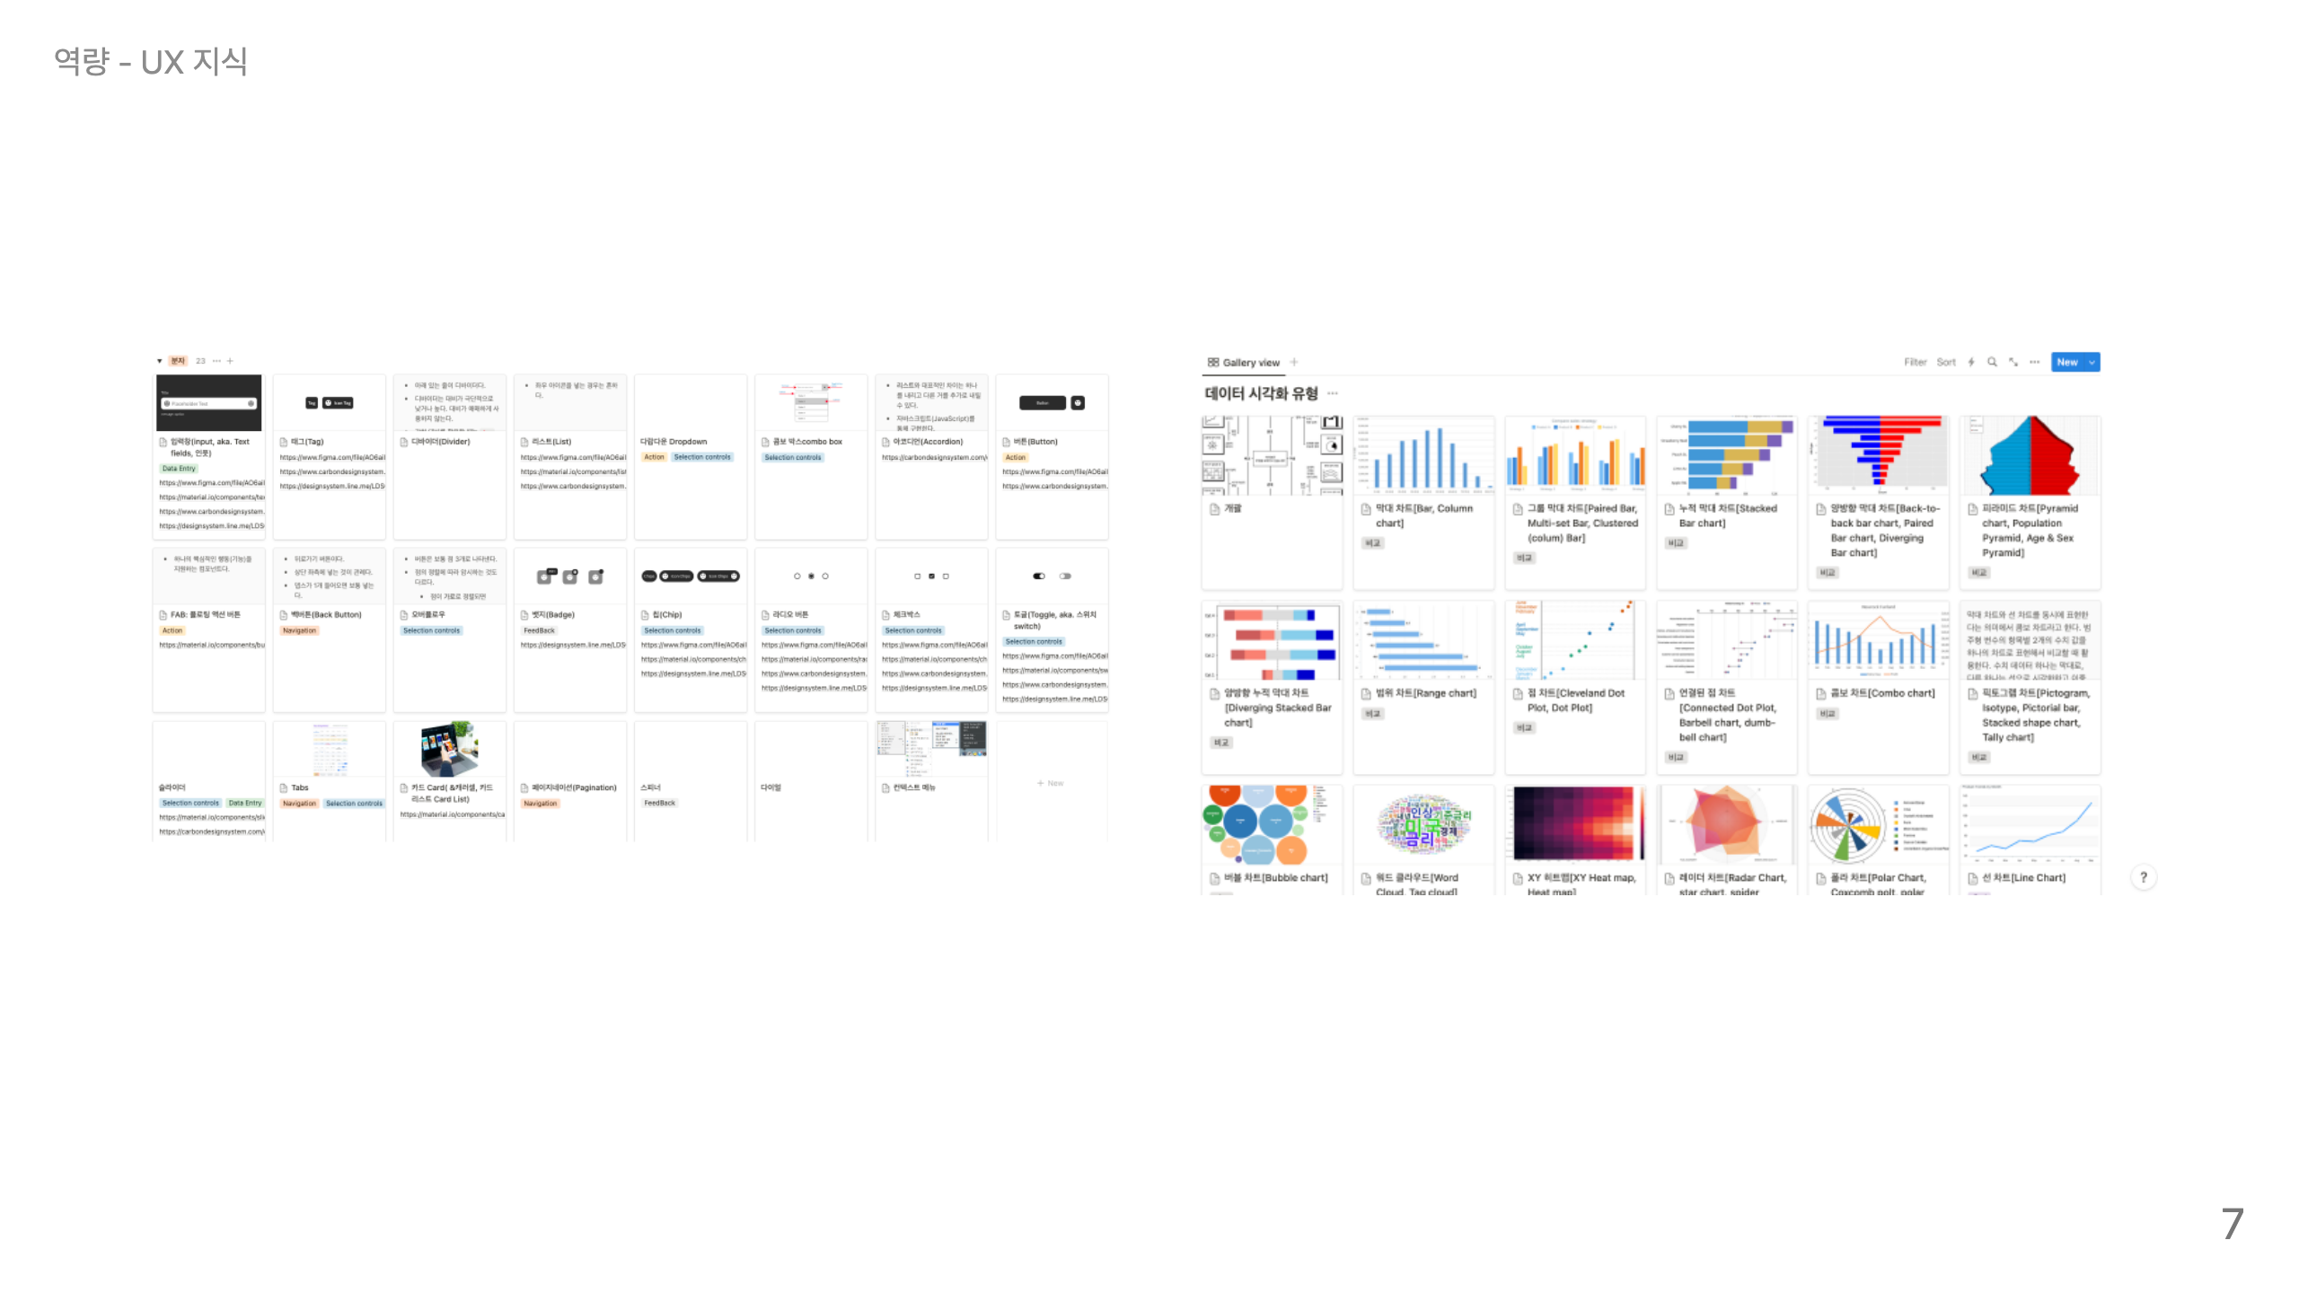
Notes:
대본
지금 노션의 캡쳐한 내용은 개발자 블로그에 개발자 용으로 전환하고 있습니다.
디자이너로 재직하던 시절에 디자인 시스템에 많이 심취했었습니다.
디자이너로 개인적으로 컴포넌트 위키를 정리하고 정형화된 동작과 구조를 많이 알고 있습니다.
디자이너였을 때 데이터 자체에 관심도 많아서 "데이터가 한눈에 보이는 시각화" 책을 읽고 정리했습니다.
PM과 디자이너가 정의해줄 요구사항이지만 시각화를 같이 정의해볼 수 있을 것 같습니다. 또 라이브러리 찾을 때 용어 정리가 유용하게 활용할 수 있을 것 같습니다.
참고로 UX에서 제가 중요하게 생각하는 것은 어포던스와 피드백입니다. 제어할 수 있는지 정보를 제공하는 것과 상호작용할 때마다 처리 후 어떻게 알려주는지 위주로 생각합니다.

Slide 8
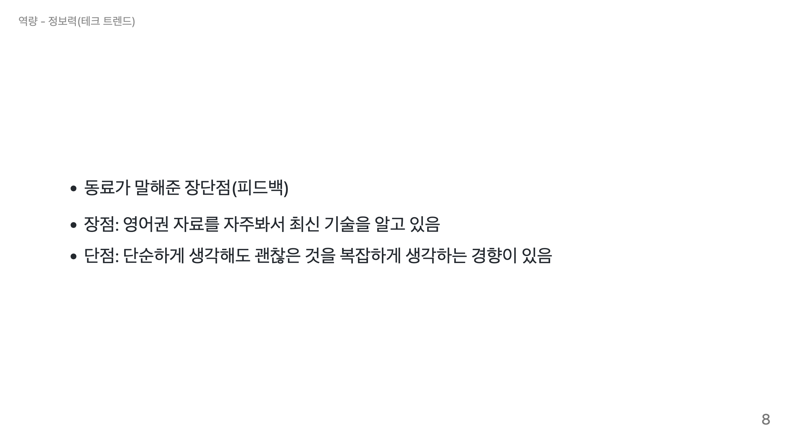
Notes:
교육과정에서 같이 프로젝트 진행하면서 동료의 피드백을 받았습니다.
영어권 테크 유튜버나 블로그를 자주 참고합니다. 그래서 최신기술에 대한 소식을 먼저 접합니다. view transition, bun 1.0 출시, DHH의 타입스크립트 Drop 같은 소식을 파악하는 것처럼 빠르다고 했습니다.
영작은 평범한 것보다 부족합니다. 이 허들 하나만 넘기면 해외취직도 선택지입니다.
장점의 경우 제가 학습하는 방식 중에 라이브러리에 어느정도 파악하게 되면 best practice를 찾아보기 위해 권위자를 찾아봅니다.
단점의 경우 프로그래밍 차원에서는 decomposition 더잘하고자 하고 그 과정에서 고려할 변수를 줄여야 합니다. 물론 시스템, 인프라 차원은 다르게 접근해야 합니다. 또 동료가 있습니다. 모호해보이는 부분은 PM, 디자이너, 개발자와 계속 논의해서 더 구체화해야 합니다.

Slide 9
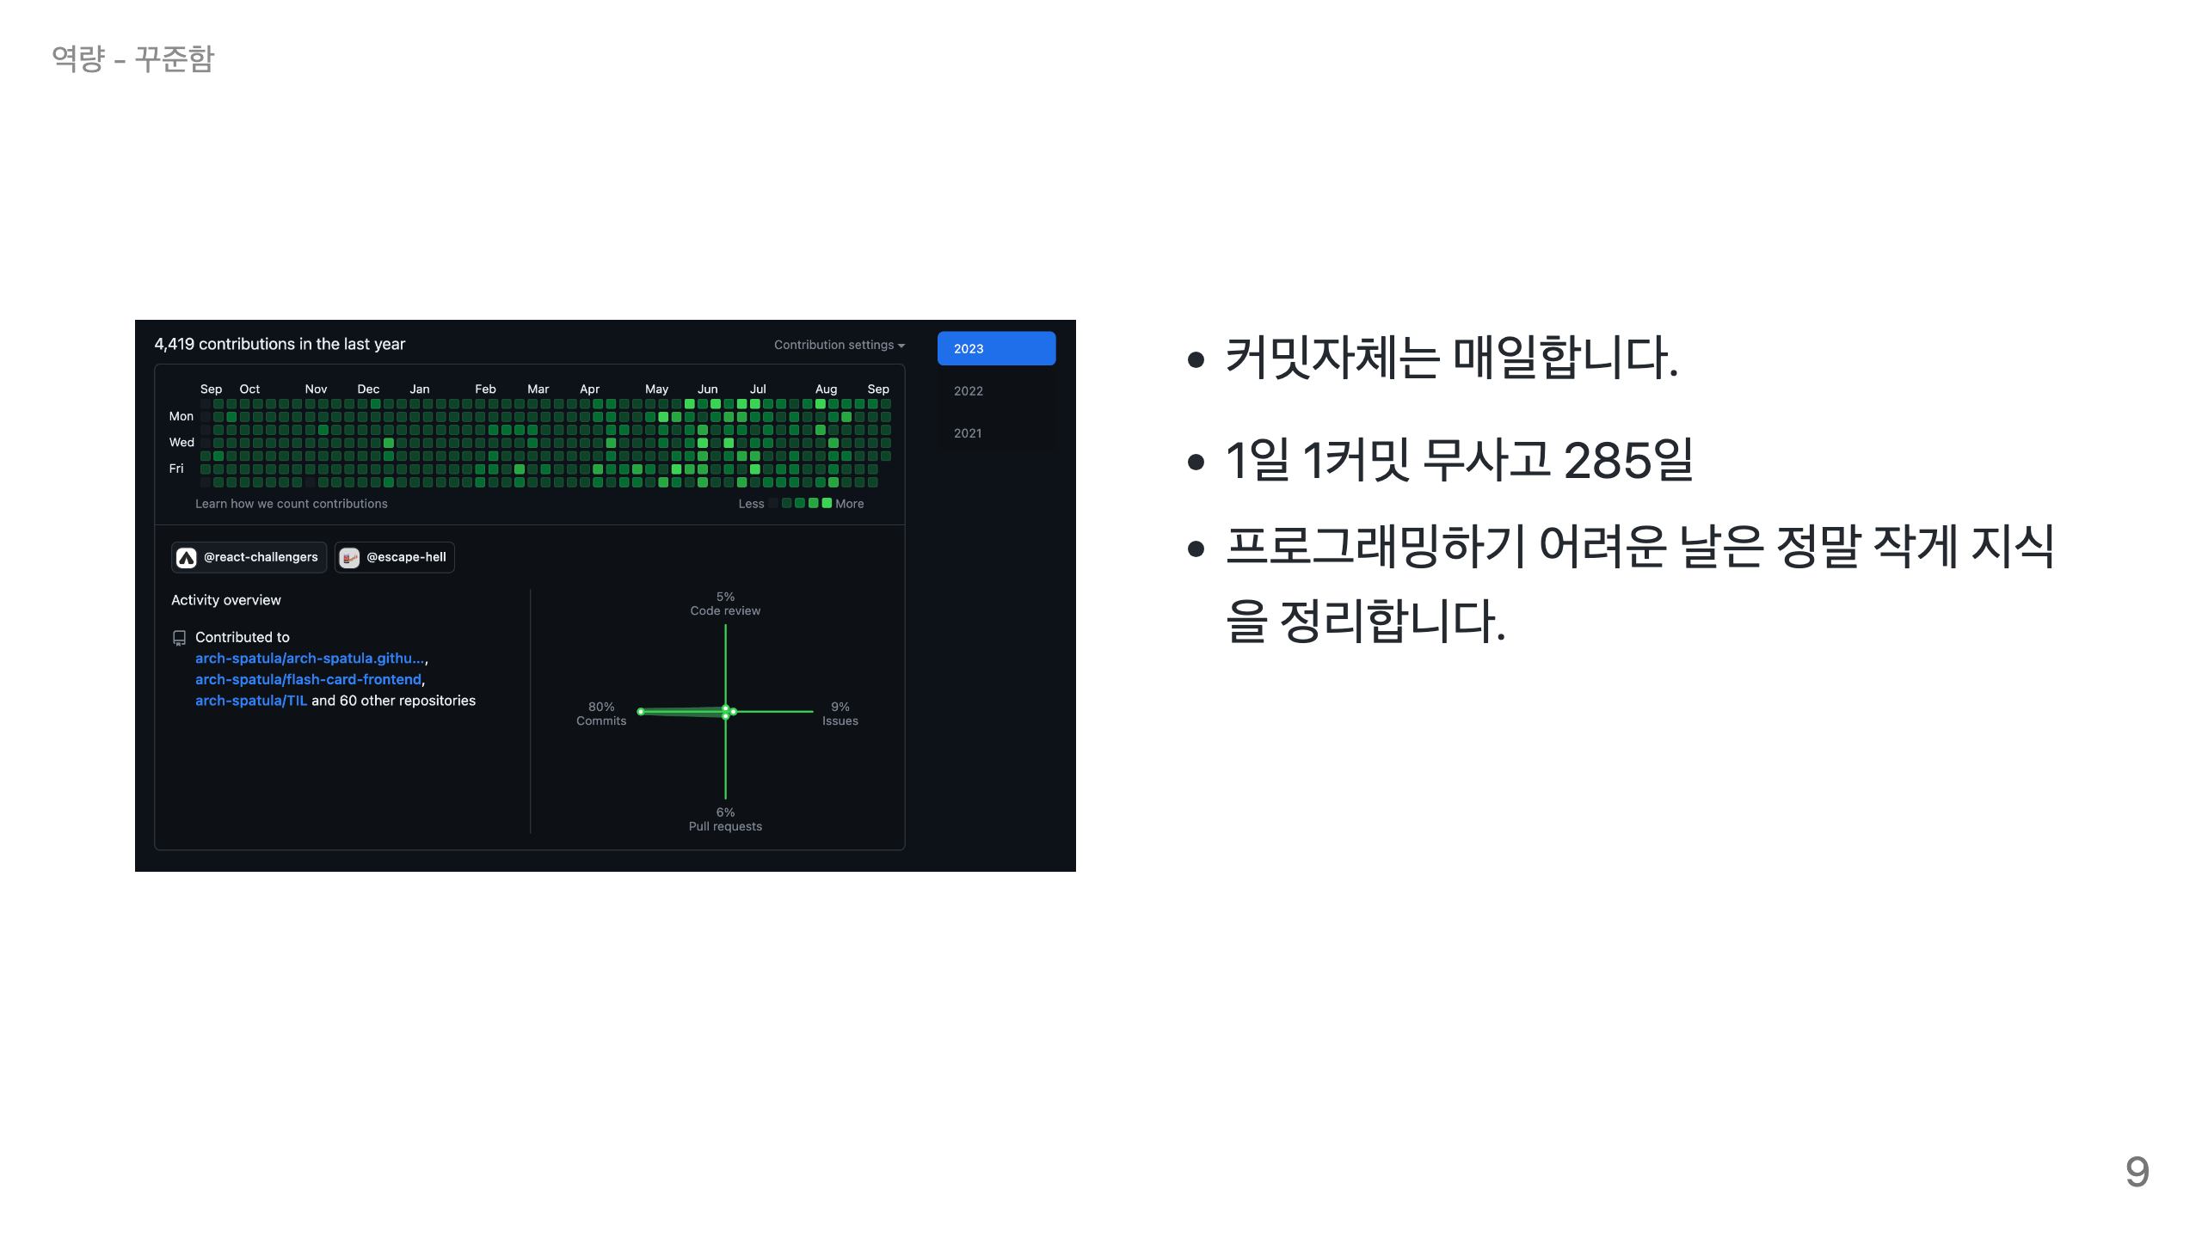
Notes:
중간에 100가까이 될 때 실수로 커밋을 안했습니다. 아직도 기억납니다. 자료구조 알고리즘 공부하는데 문제만 풀다가 당일 커밋을 잊었습니다.

Slide 10
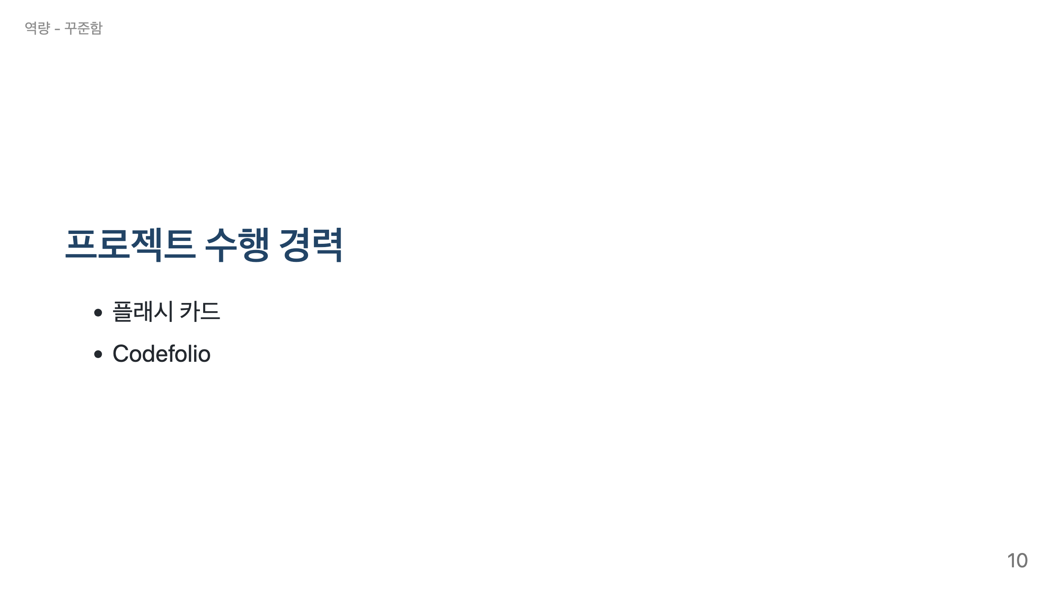
Notes:
- Catchpill
- 개발자 블로그
대본
프로그래밍과 관련된 프로젝트 위주로 소개하겠습니다.

Slide 11
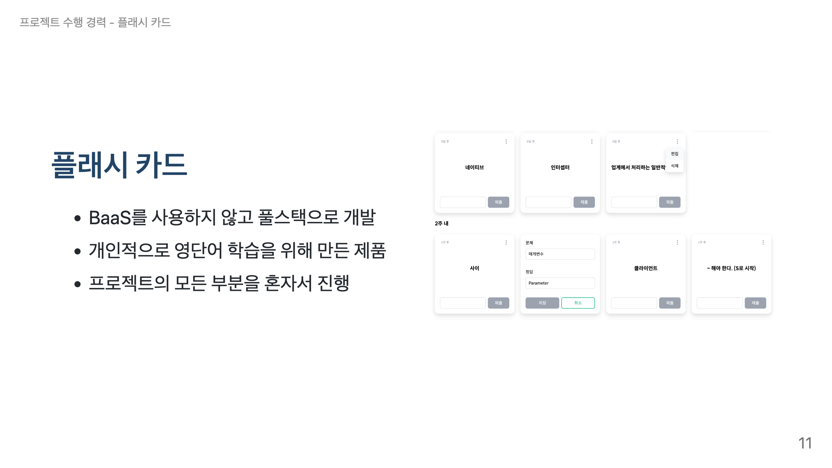
Notes:
프로젝트의 모든 부분을 혼자서 진행했습니다. 그래서 협업적인 측면을 보여주기보단 쌓인 소양을 보여주기 좋습니다.

Slide 12
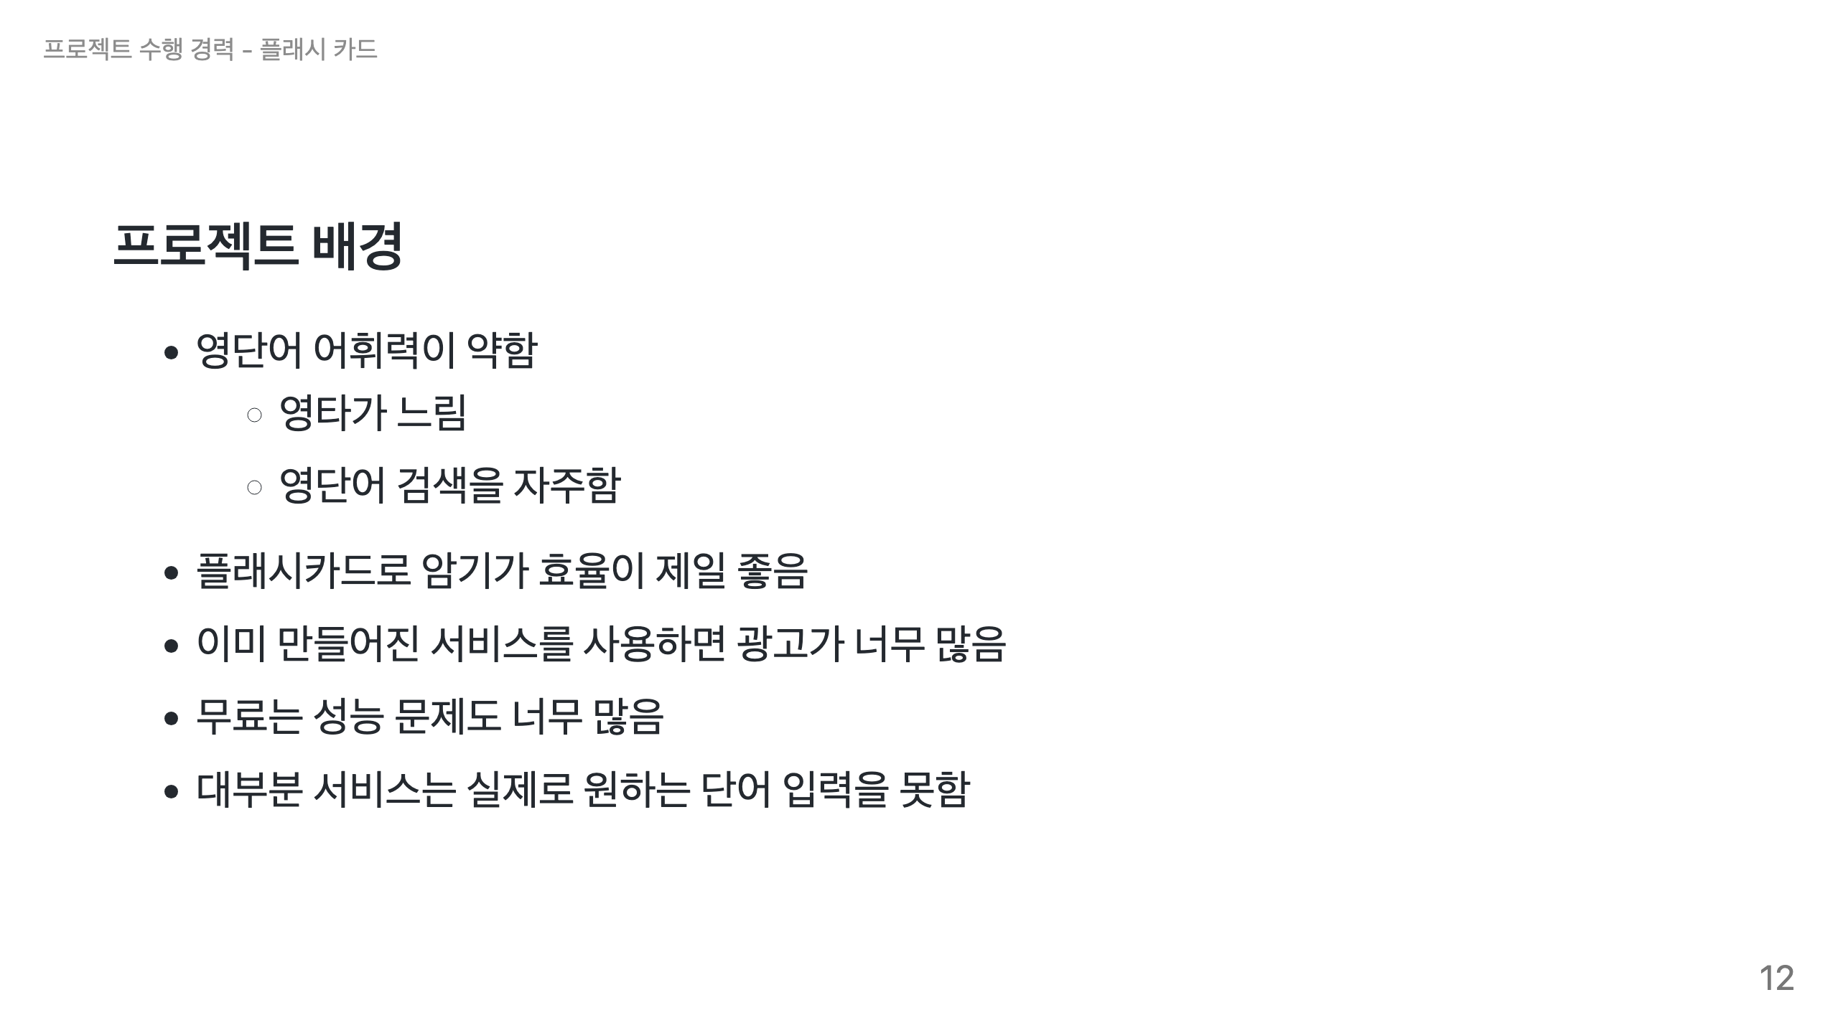

Slide 13
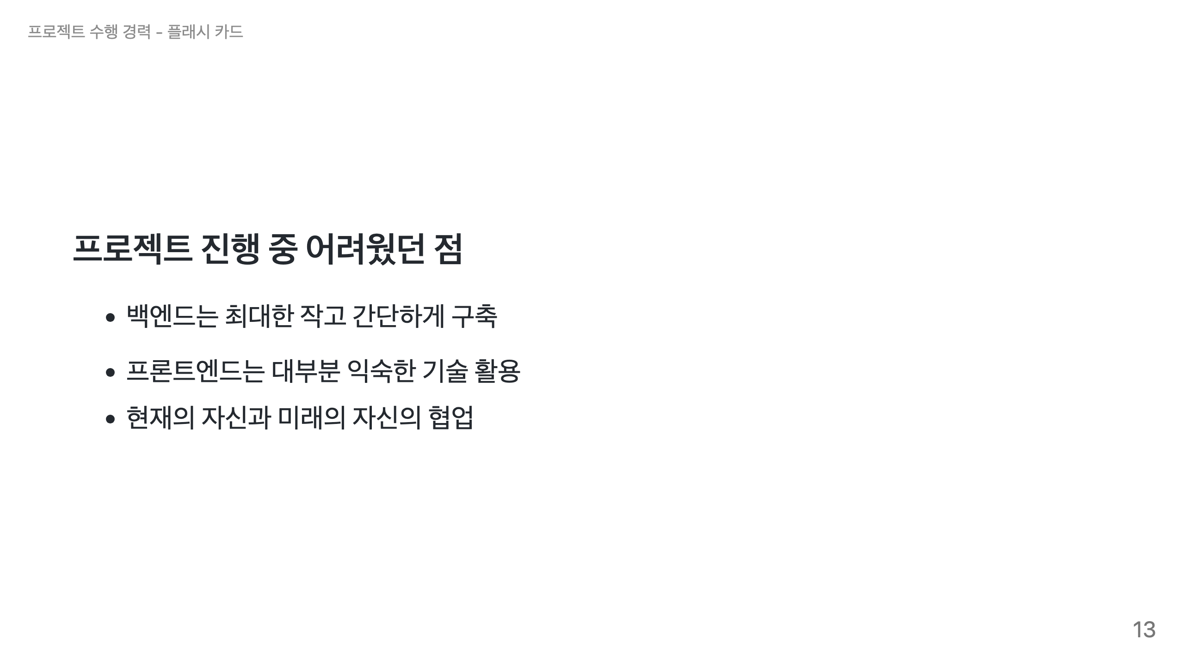

Slide 14
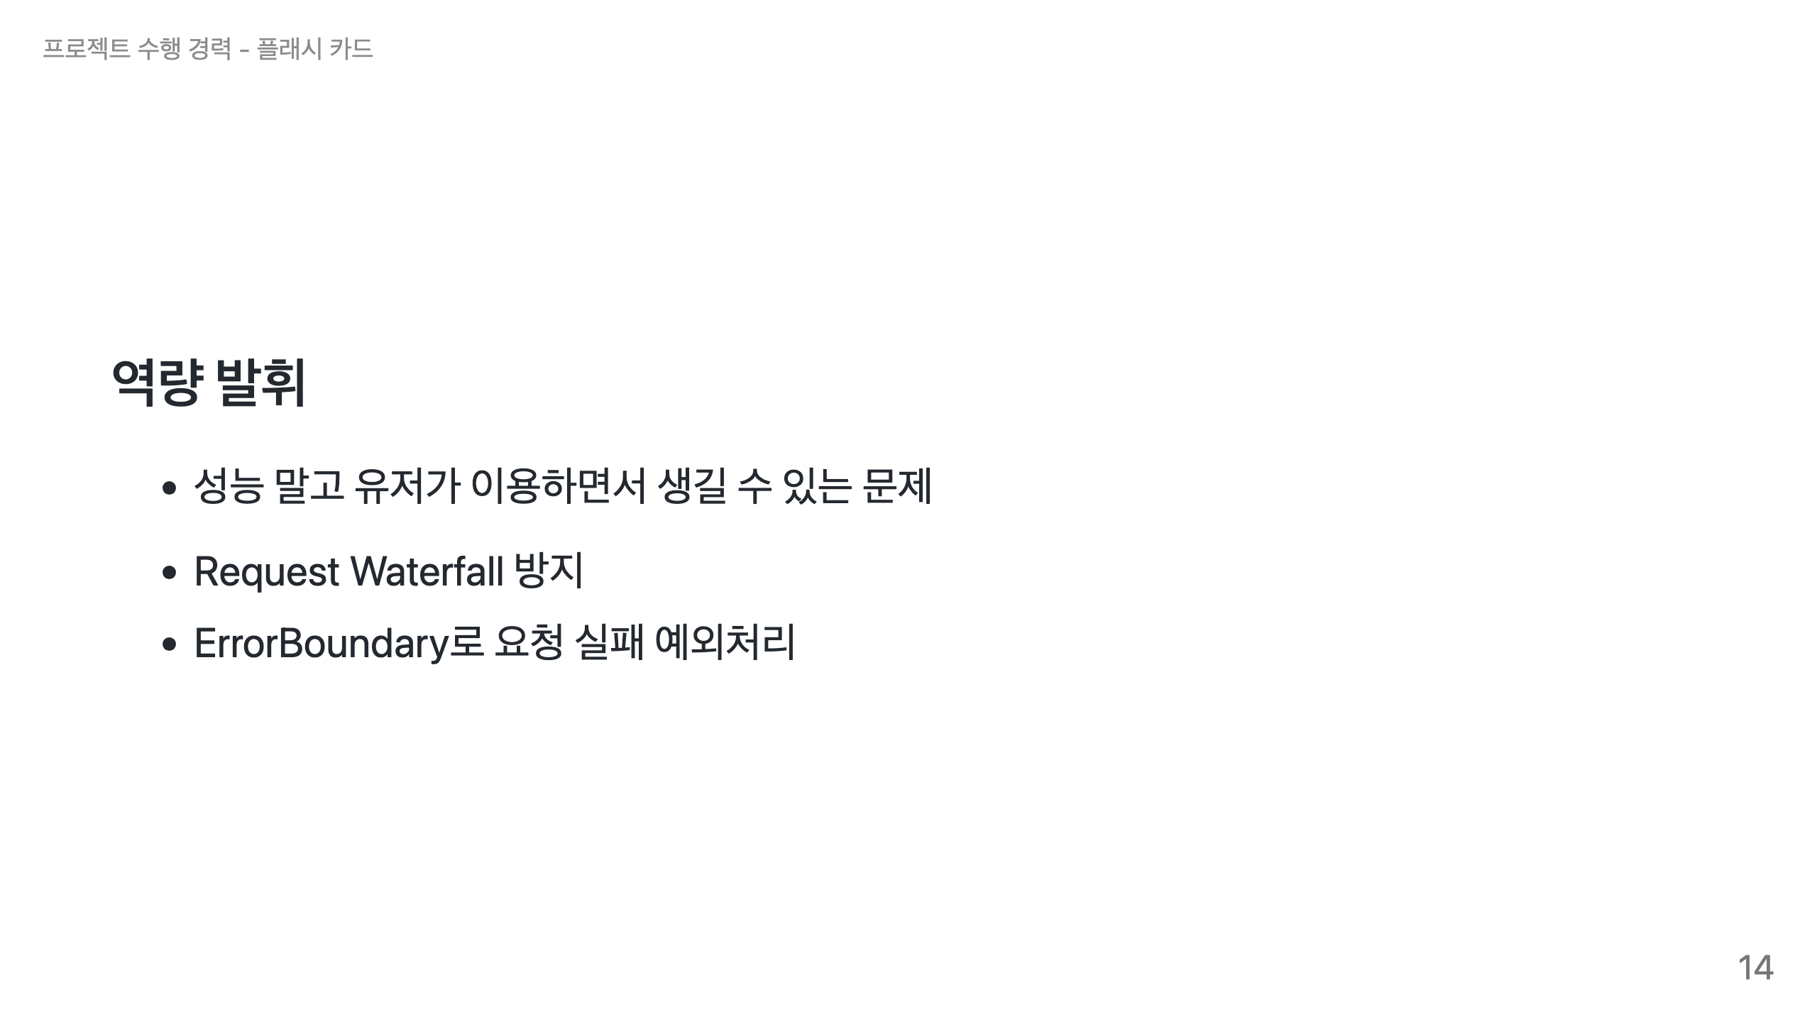
Notes:
@todo: 역량을 발휘한 사례를 추가해주세요
저는 비즈니스 문제를 이렇게 정의했습니다. 사용자가 이용하면서 경험하는 문제를 찾고 앤지니어링으로 해결했습니다.

Slide 15
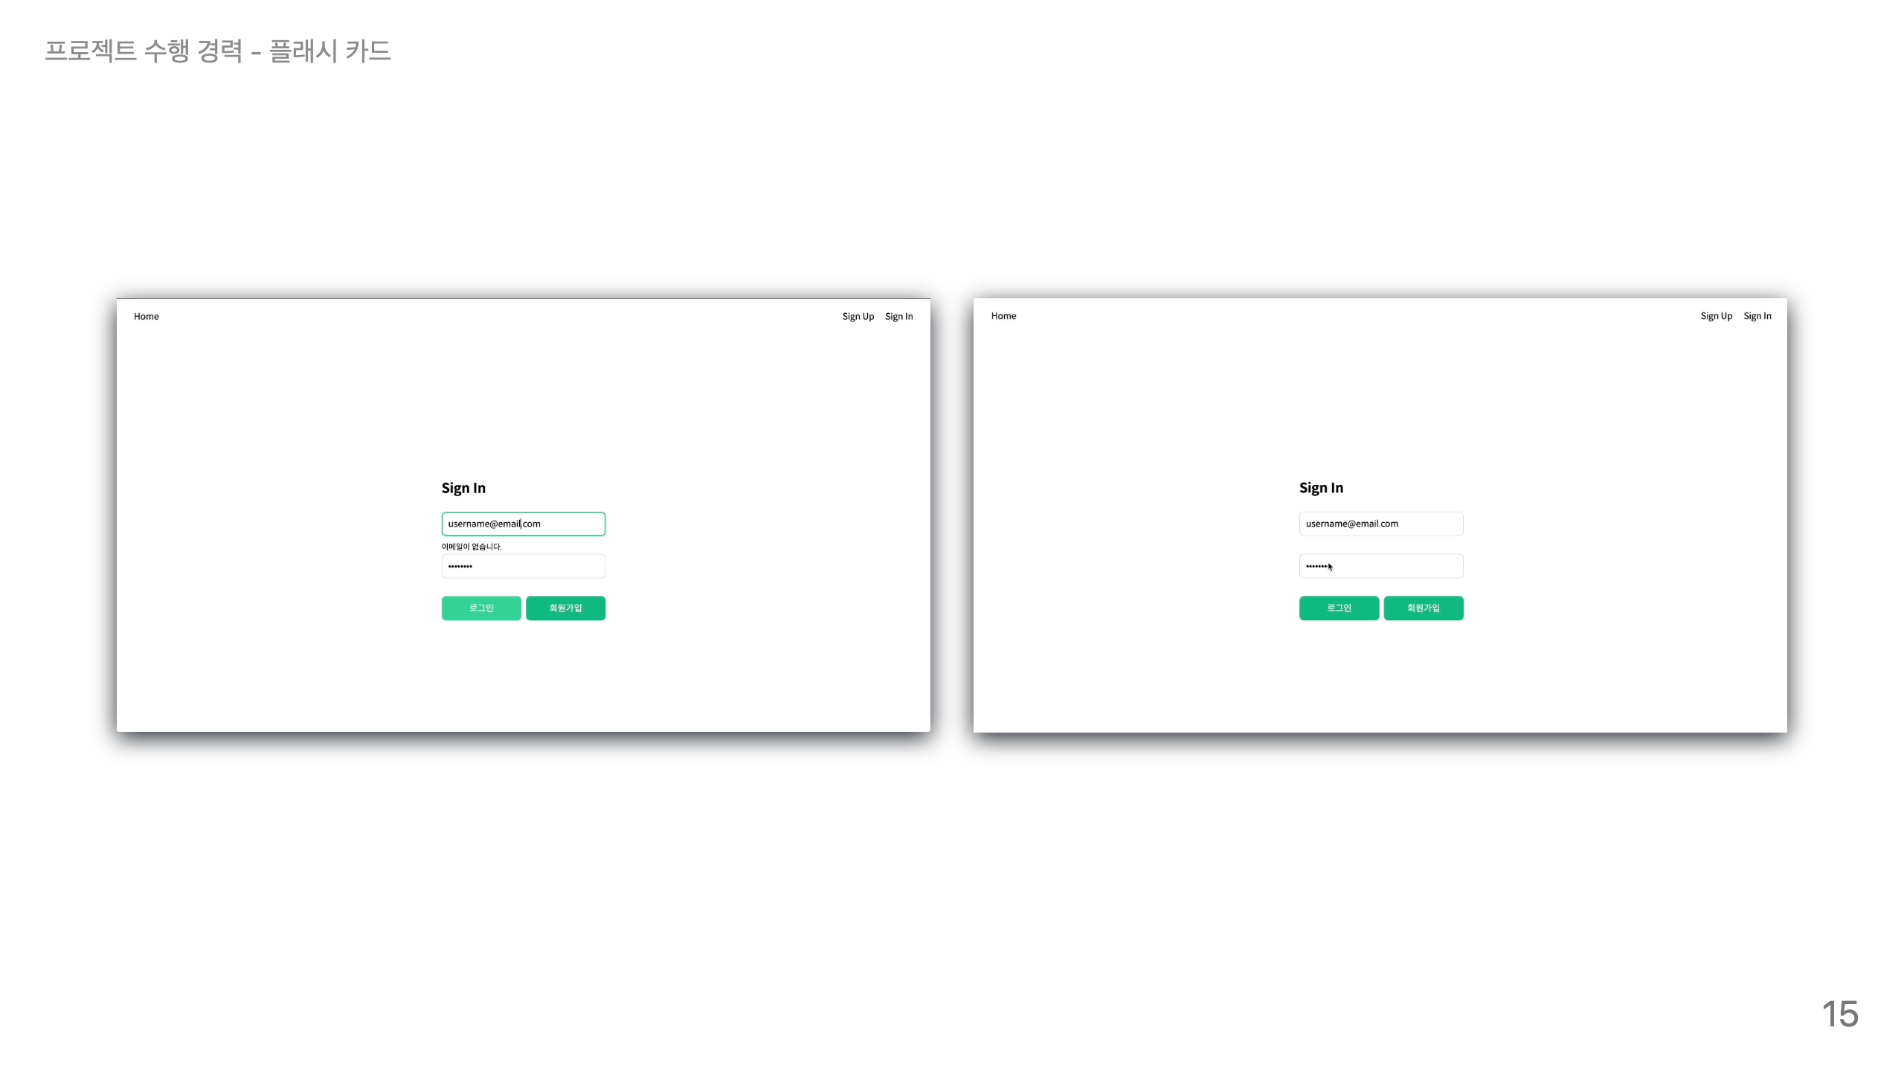
Notes:
2번 따로 기다리게 하지말고 1번만 기다리게 만드는 방법은 무엇일까?

Slide 16
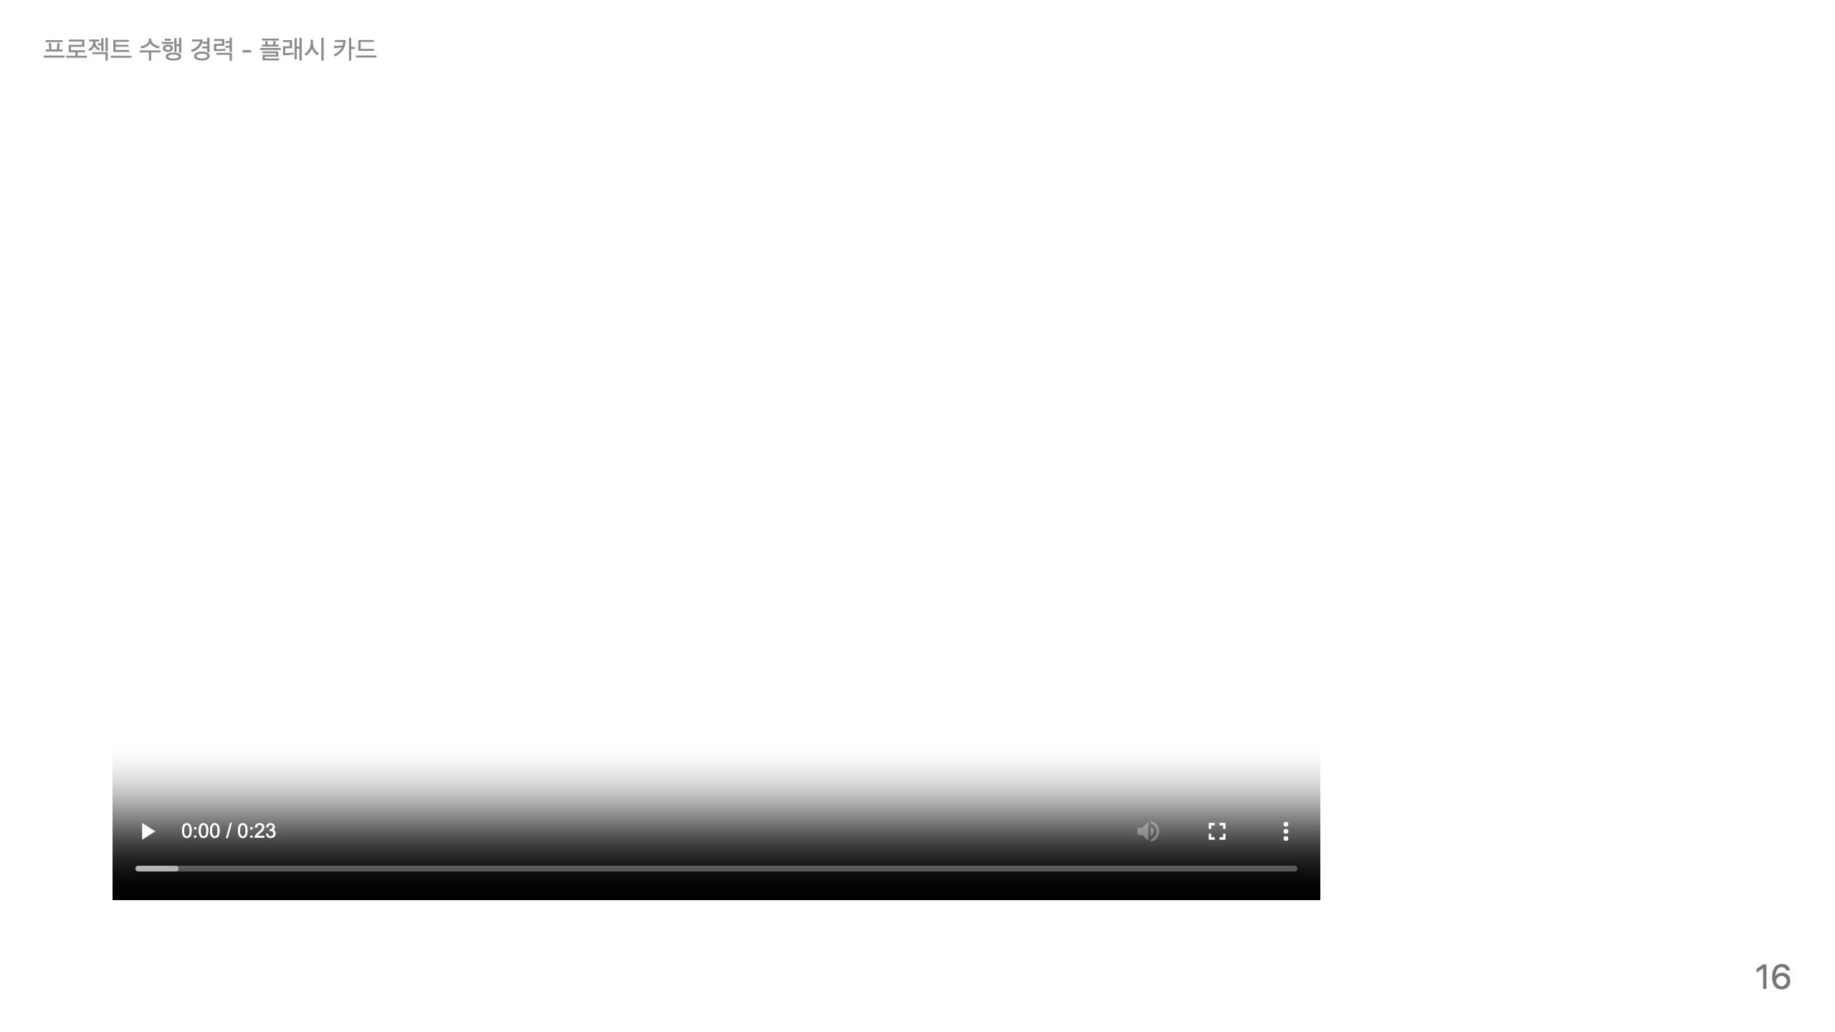
Notes:
저의 서비스에 장애가 발생하면 어떻게 할 것인가?
에러 메시지와 재시도를 제공하는 것이 더 좋은 사용자 경험이 될 것이라는 봤습니다.
사용자가 진짜 싫어하는 것은 무력함입니다. 메시지로 덜 무지하고 재시도 버튼으로 덜 무력한 경험을 제공하고자 해결했습니다.

Slide 17
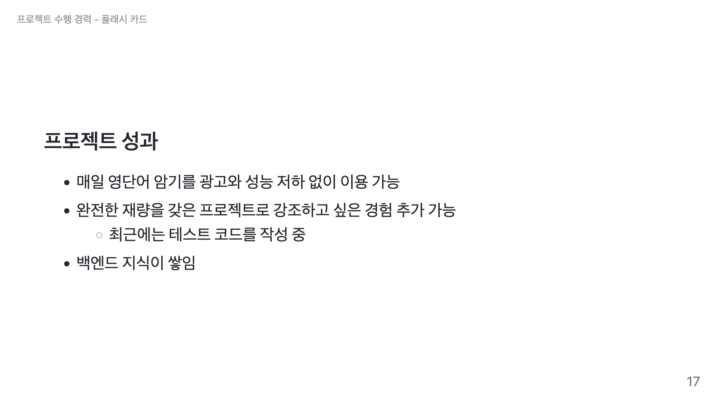
Notes:
저의 영타속도는 변화가 별로 없었습니다.

Slide 18
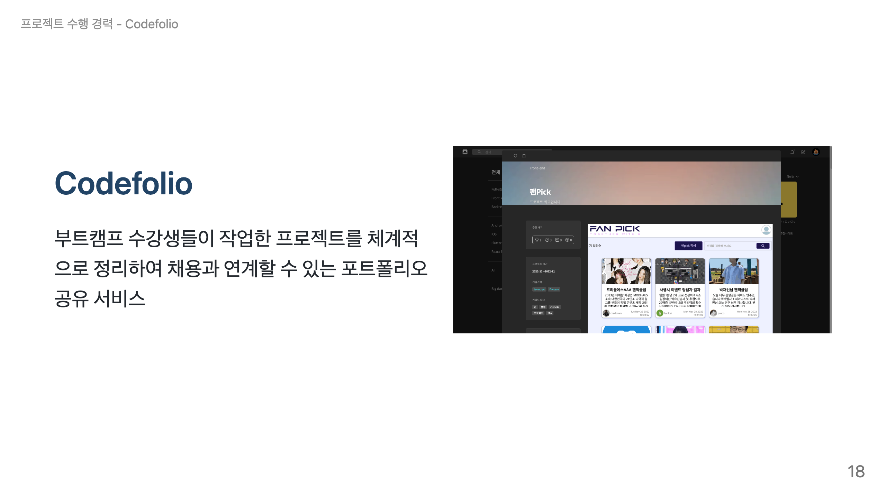

Slide 19
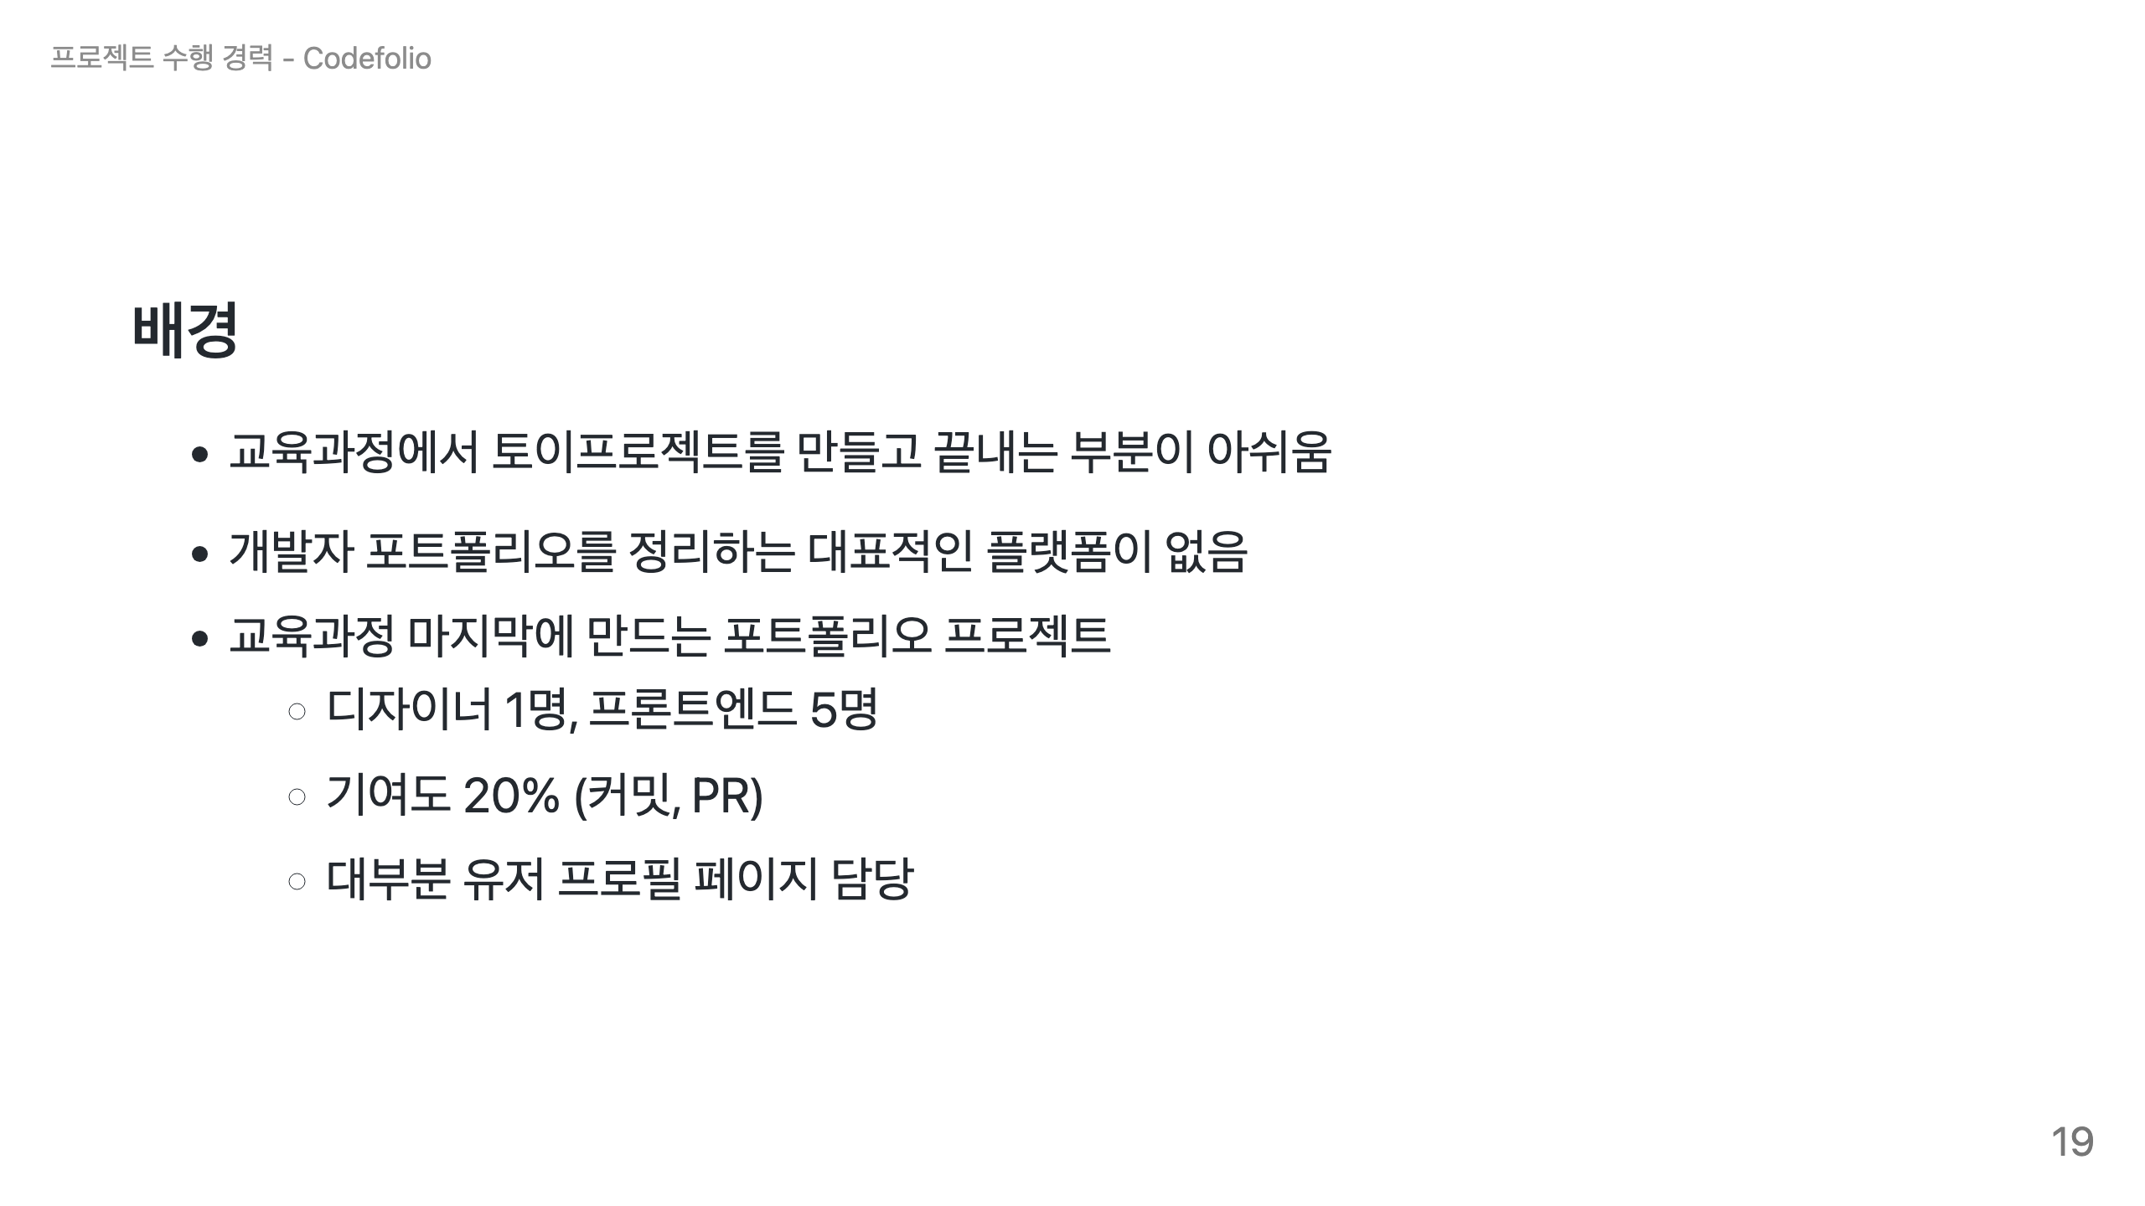
Notes:
* 디자이너의 경우 behance같은 서비스가 있음
교육과정에서 토이프로젝트를 많이 진행합니다. 총 6번 프로젝트 하는데 4번째에 대부분 github 익숙해졌습니다.
비즈니스 문제와 연결한 프로젝트는 아닙니다. 엔지니어로서 기술적인 부분을 보여주고자 했던 프로젝트입니다.
대부분 유저 프로필 페이지를 담당했었습니다. 팀원 디버깅도 같이 진행했었습니다. 또 타입지정이 어려운 부분도 같이 지정해봤습니다.

Slide 20
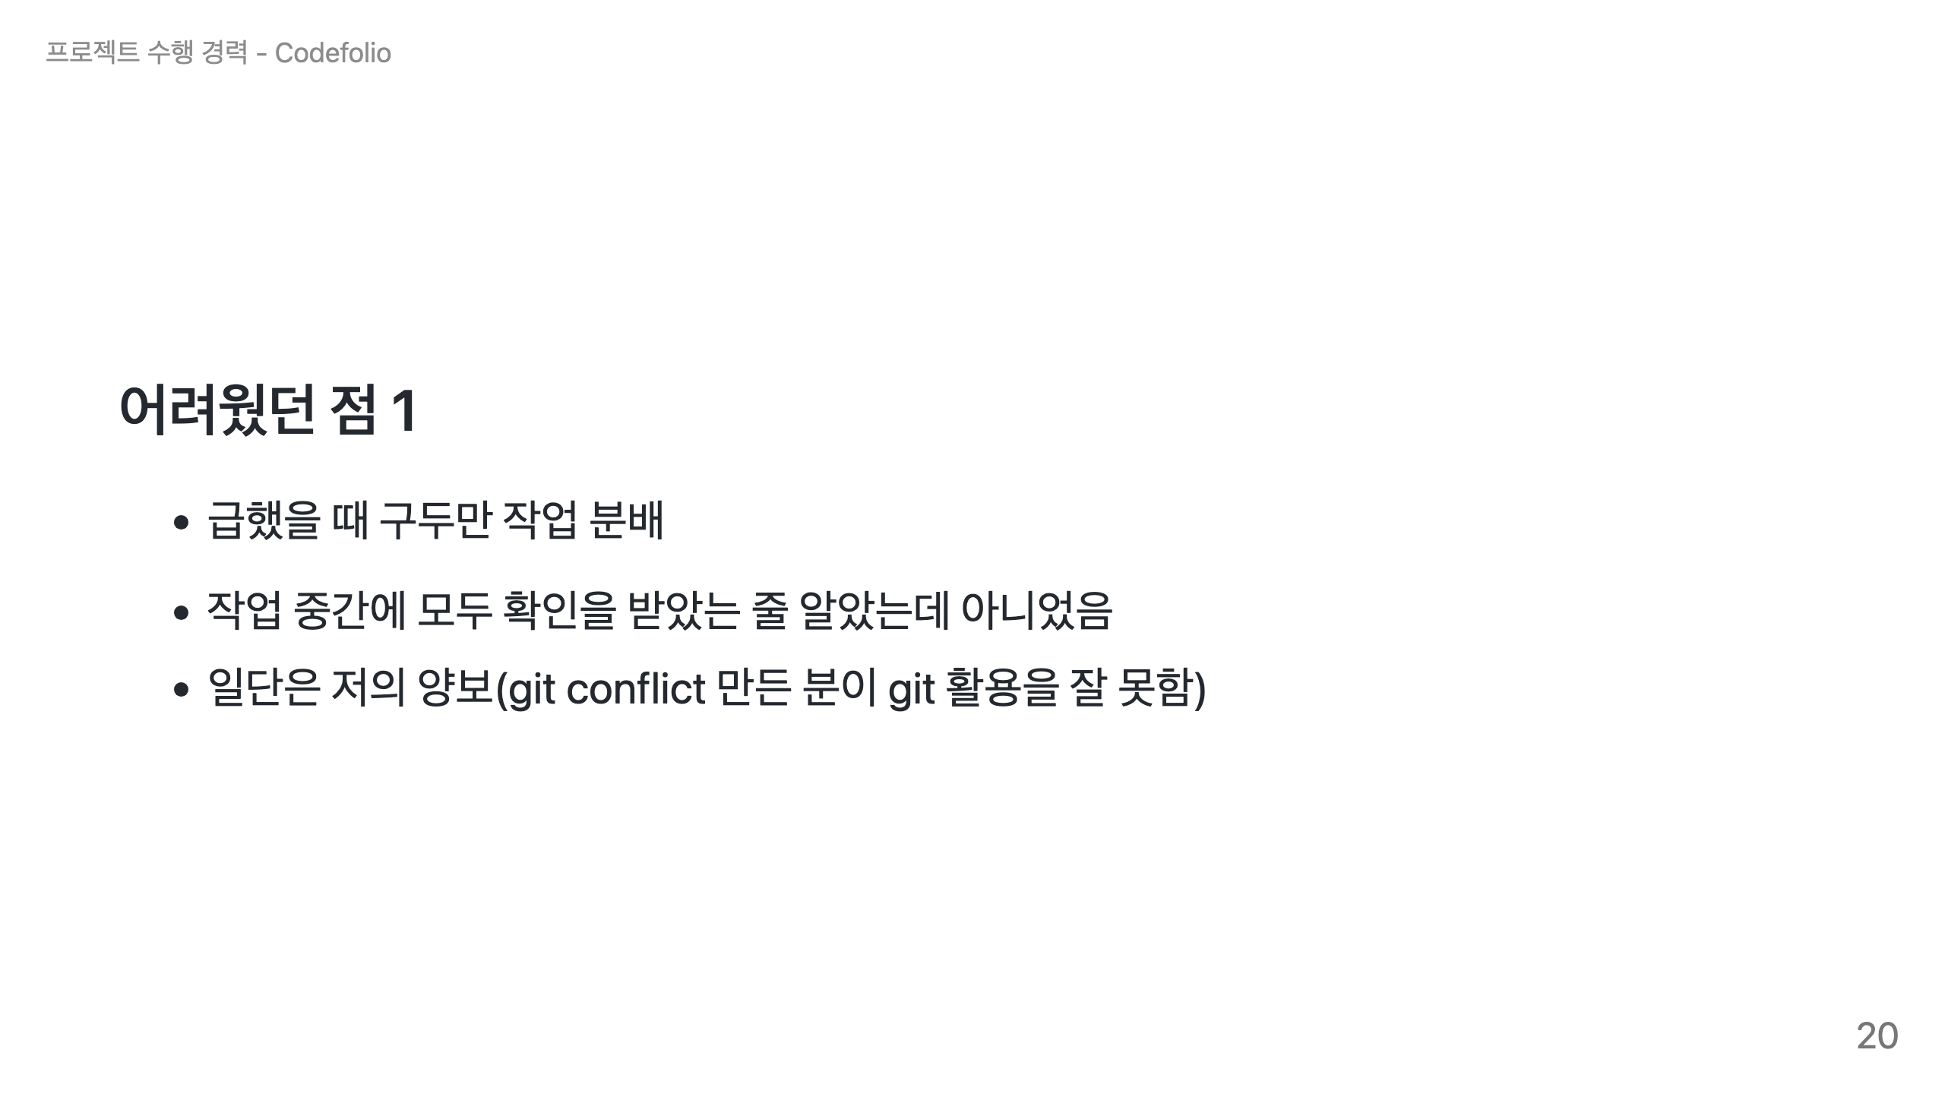
Notes:
일단은 제가 양보했습니다. 시간절약이 더 될 것이라는 생각이었습니다.
그 시점에서 토론 시간은 결정을 위해 시간을 지불해야 했습니다.
conflict 배우면서 알아서 해결하고 제가 수정한 부분도 반영하기에는 시간이 너무 오래 걸릴 것 같았습니다.
다시 생각하면 급할수록 돌아갑시다. 교육과정에서 잘하는 사람만 몰어넣은 팀이라고 이런 실수 안할 거라고 생각하면 곤란합니다.

Slide 21
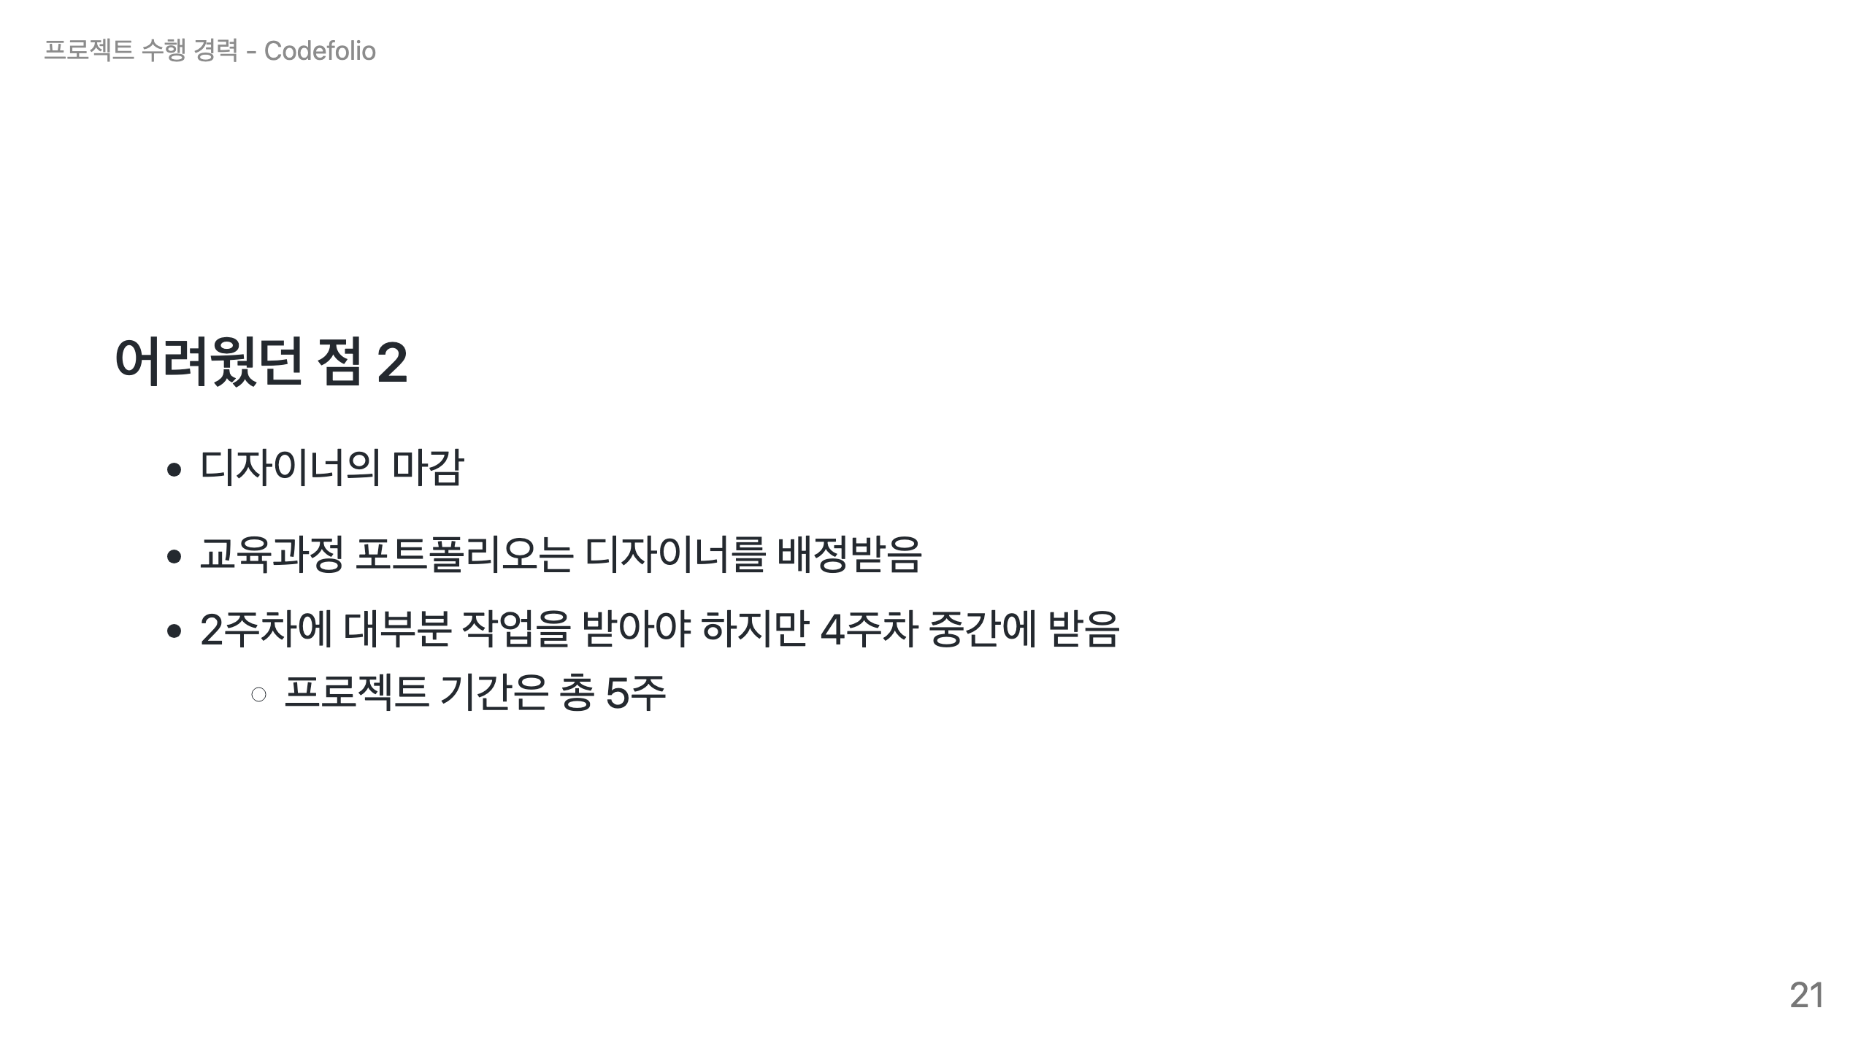
Notes:
1.0버전을 3주차에 릴리즈해야 하는데 못 받았습니다.
대부분 팀원 모두 작업자체는 빠르게 하는 편입니다. 그래서 통신과 관련된 작업들도 기반작업은 많이 진행되었습니다.
만약에 스타트업이고 릴리즈가 데모데이 같은 상황이 아니면 작업을 다음 스프린트로 이월하고 처리해야 합니다.
부족했다고 생각하는 부분은 요구사항 정의를 같이 많이 진행했어야 합니다. 중심 기능 페이지별 기능을 그리고 동작방식을 더 구체적으로 논의했으면 디자이너 작업이 덜 느렸을 것 같습니다.

Slide 22
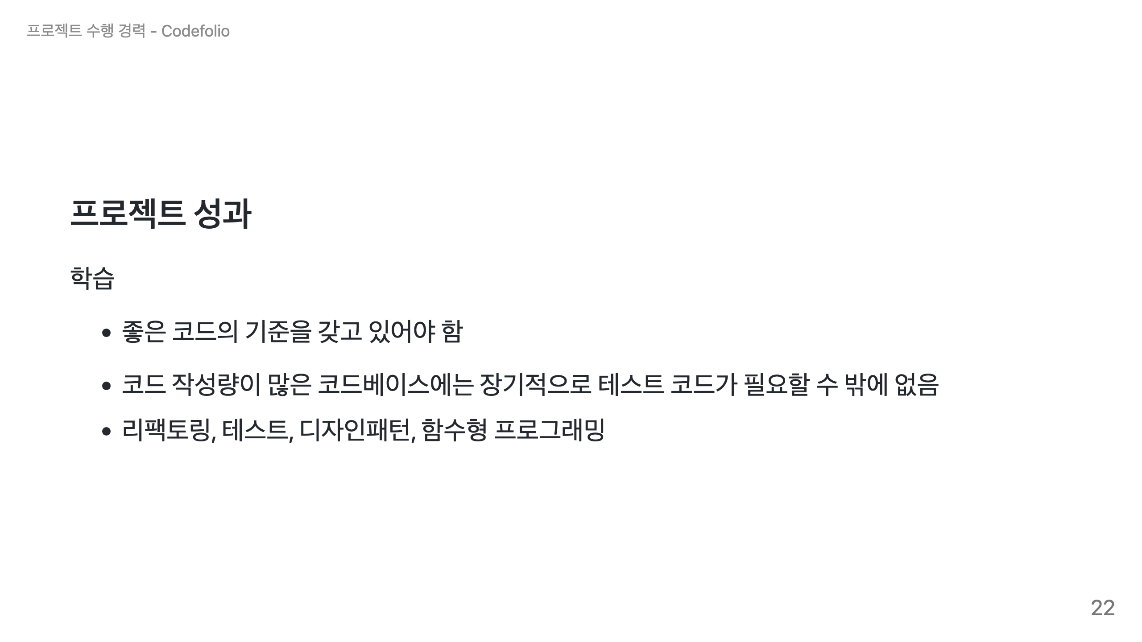
Notes:
확보한 MAU가 있다거나 비즈니스적으로 달성한 부분은 없는 프로젝트였습니다. 저의 일상의 작은 문제를 해결하기에는 부족한 프로젝트였습니다.
가끔 시간이 남았을 때 코드 퀄리티 개선에 시간을 많이 활용합니다. 퀄리티 개선을 하기 위해서는 본인이 생각하는 좋은 기준을 마련하고 적용해야합니다.
1.0 이후 기능 추가, 변경, 디버깅할 때 코드 면적이 늘어나

Slide 23
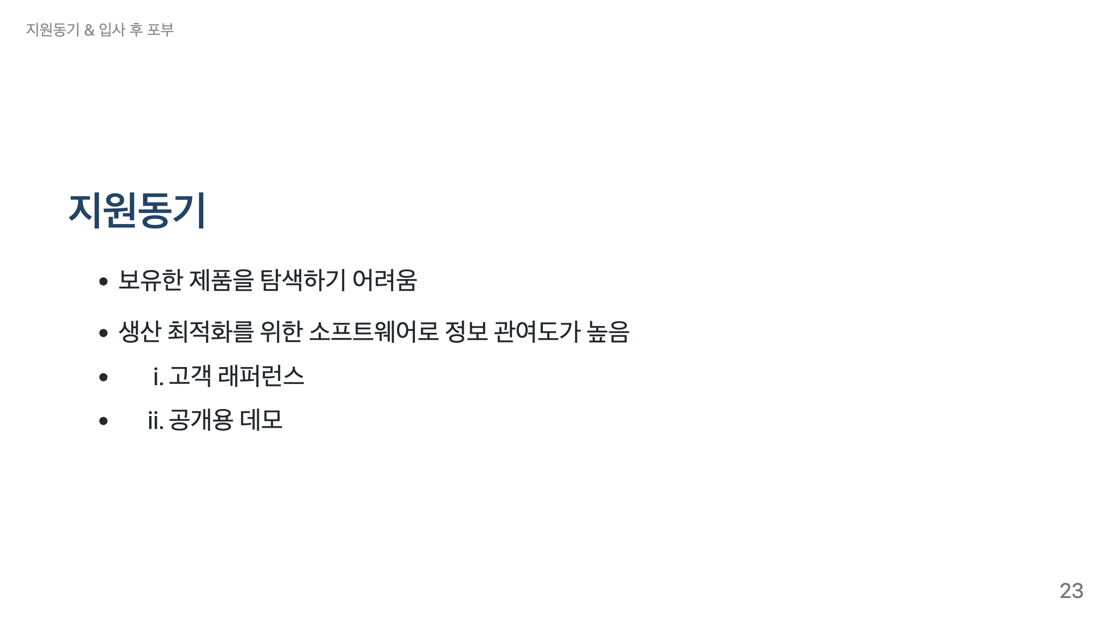
Notes:
지원동기입니다. 저 스스로 입찰 제한하는 회사라는 관점으로 준비했습니다.
지원동기라고 쓰기 기업을 조사하면서 발견한 문제입니다.
서비스로 제공하는 제품을 탐색하기 어려웠습니다. 이 어려움은 왜 문제인가? 가격이 있고 생산관리에 중요한 역할을 합니다.
마케팅에서는 관여도가 높다고 합니다. 단순하게 관여도라고 말하면 이해가 잘 안 됩니다. 생략된 용어 즉 앞에 정보 관여도가 많이 좌우합니다.
Smart APS 브로셔만 발견했습니다.

Slide 24
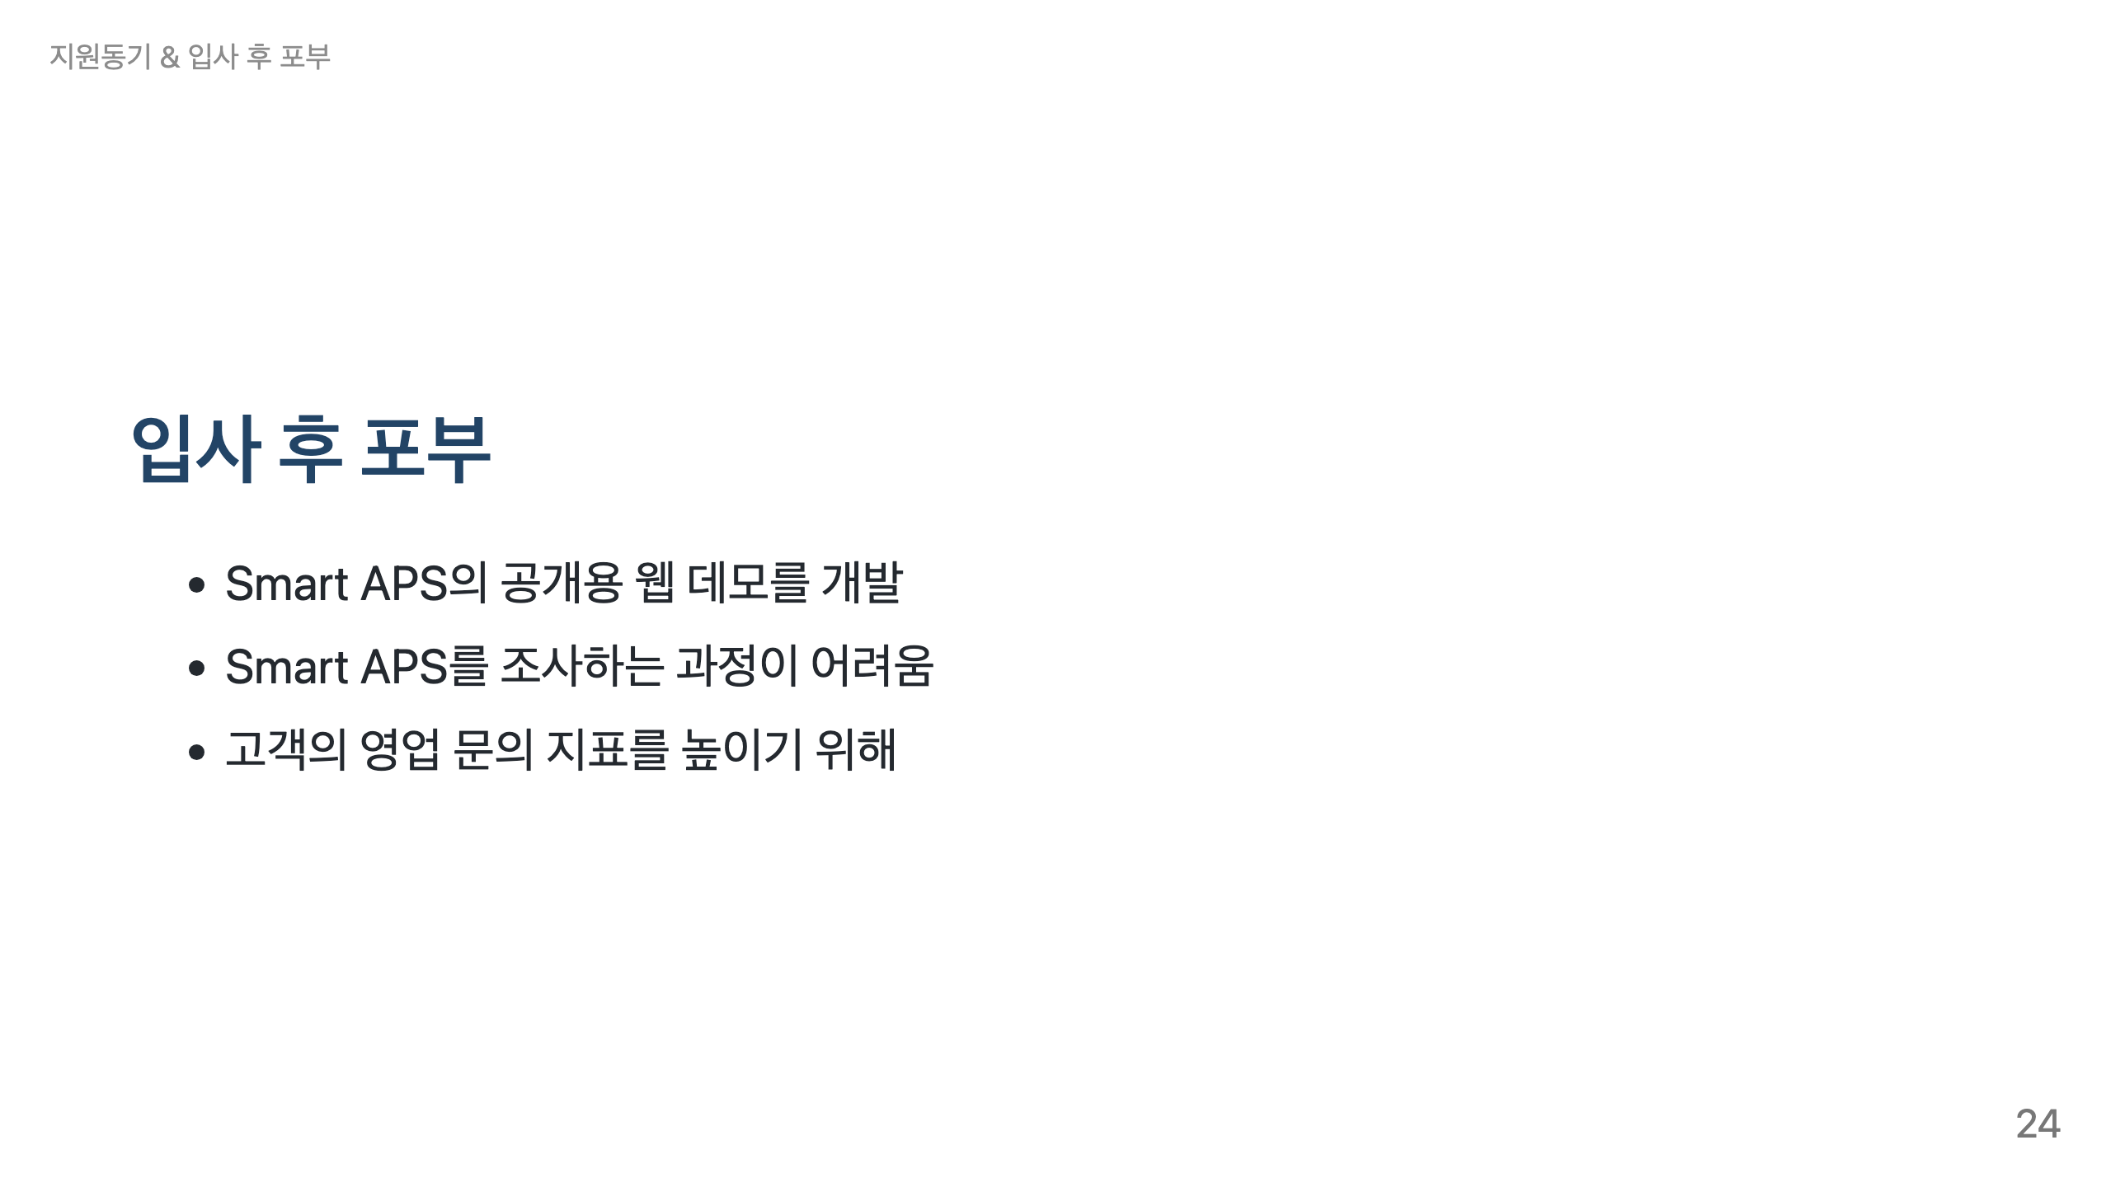
Notes:
문제를 정의 했으니 해결하는 방법입니다.
무조건 지금 정의한 문제와 해결책을 해야 한다는 것이 아닙니다.
실제 채용 이후에 더 중요한 비즈니스 문제를 해결해도 괜찮습니다.
기업에 대해서 조사하는 능력을 보여주고 비즈니스적인 기여를 엔지니어링으로 어떻게 할지 고민한 것을 보여주고자 한 것입니다.

Slide 25
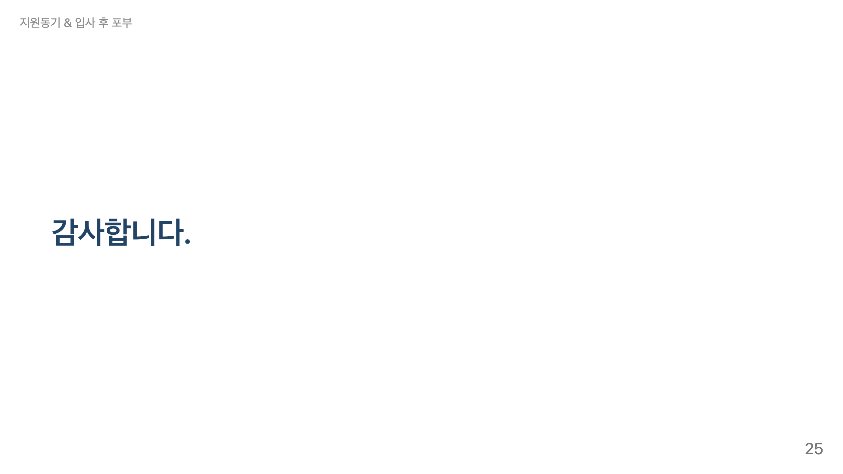

Slide 26
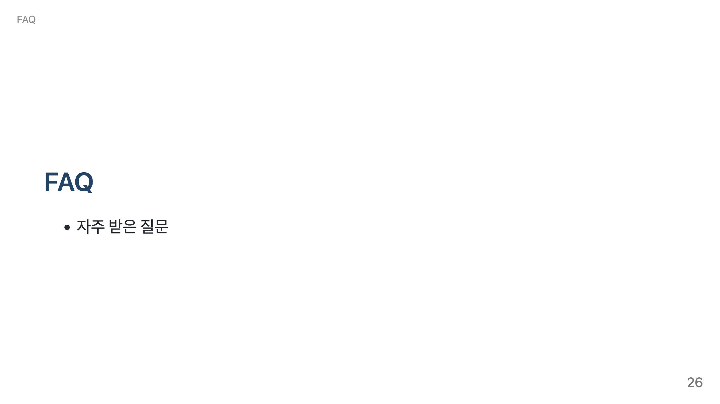
Notes:
대본
자주 했던 질문을 여기 소개하겠습니다.
본 발표에 포함되어 있지 않고 발표 시간 이후 질의 응답

Slide 27
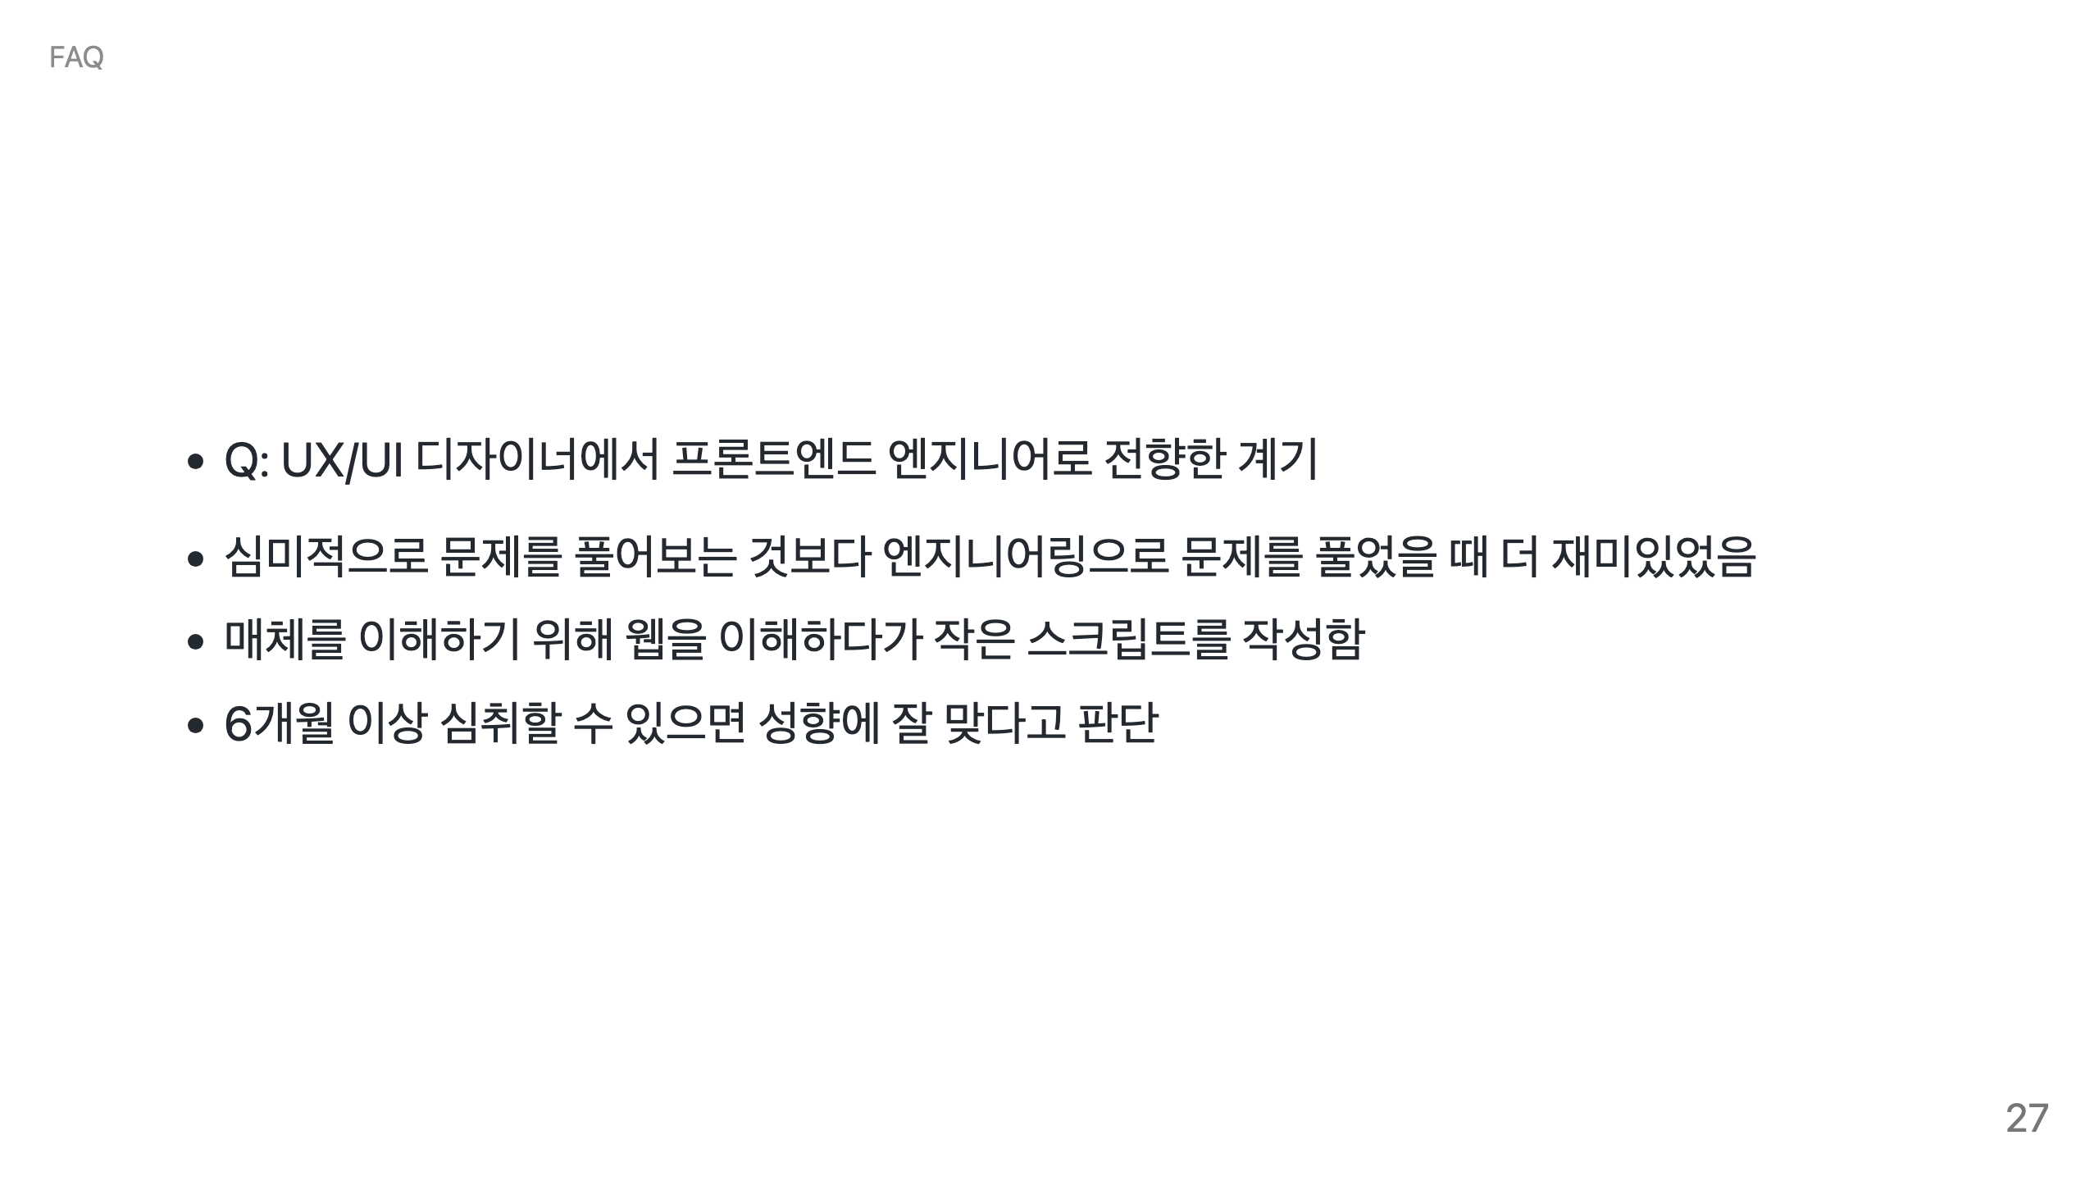

Slide 28
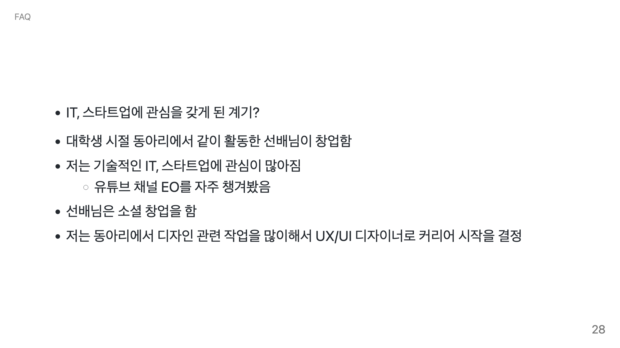

Slide 29
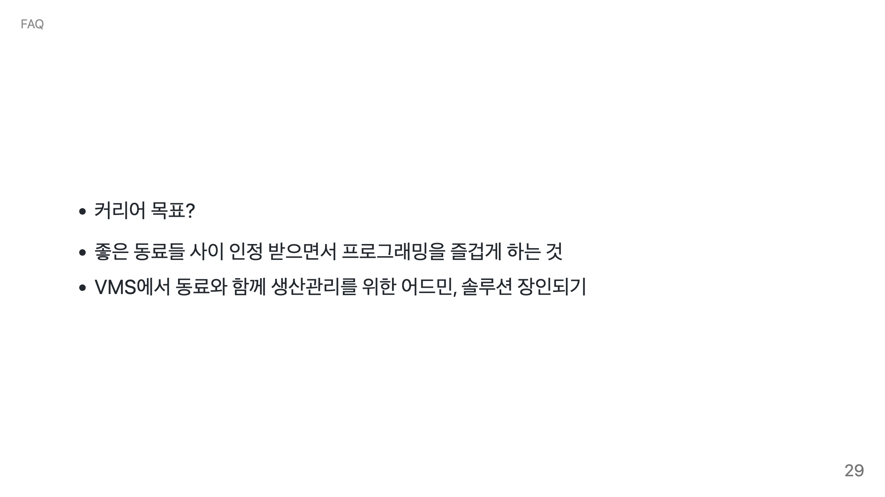
Notes:
https://github.com/purpleio/purple-admin-ui/tree/main

Slide 30
